Slide 1

Министерство образования Республики Мордовия
ПОРТФОЛИО

Slide 2
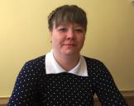
Боярова
Татьяна Александровна
ВОСПИТАТЕЛЬ
СТРУКТУРНОГО ПОДРАЗДЕЛЕНИЯ
«ДЕТСКИЙ САД №10 КОМБИНИРОВАННОГО ВИДА»
МБДОУ «ДЕТСКИЙ САД «РАДУГА» КОМБИНИРОВАННОГО ВИДА»
РУЗАЕВСКОГО МУНИЦИПАЛЬНОГО РАЙОНА
Дата рождения: 17.12.1983г.
Профессиональное образование: высшее, МГПИ им. М.Е. Евсевьева. Квалификация по диплому: Учитель русского языка и литературы. Специальность "Русский язык и литература".
Профессиональная переподготовка:2014 г. - по программе "Педагогика и методика дошкольного образования" в ГБОУ ДПО "Мордовский республиканский институт образования".
Стаж педагогической работы: 14 лет.
Стаж работы в данной организации: 14 лет.
Наличие квалификационной категории: первая квалификационная категория
Дата последней аттестации: 01.06.2015г. Приказ № 556

Slide 3
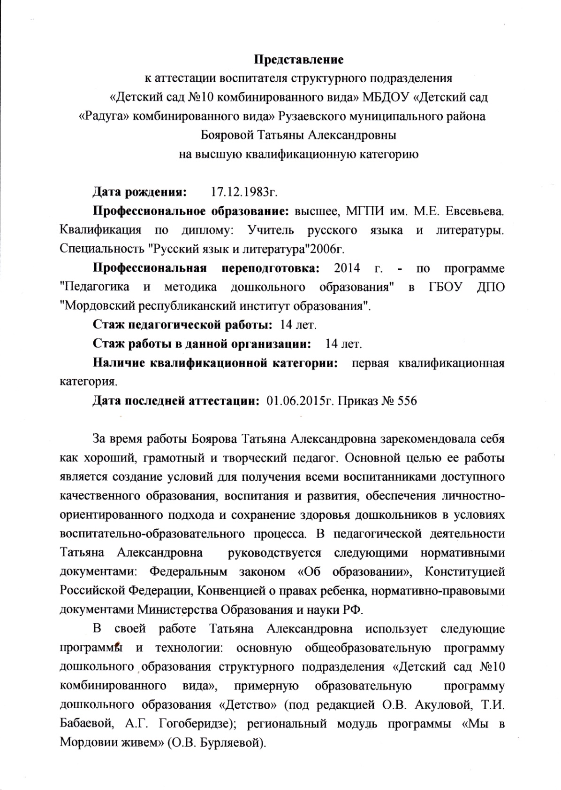

Slide 4
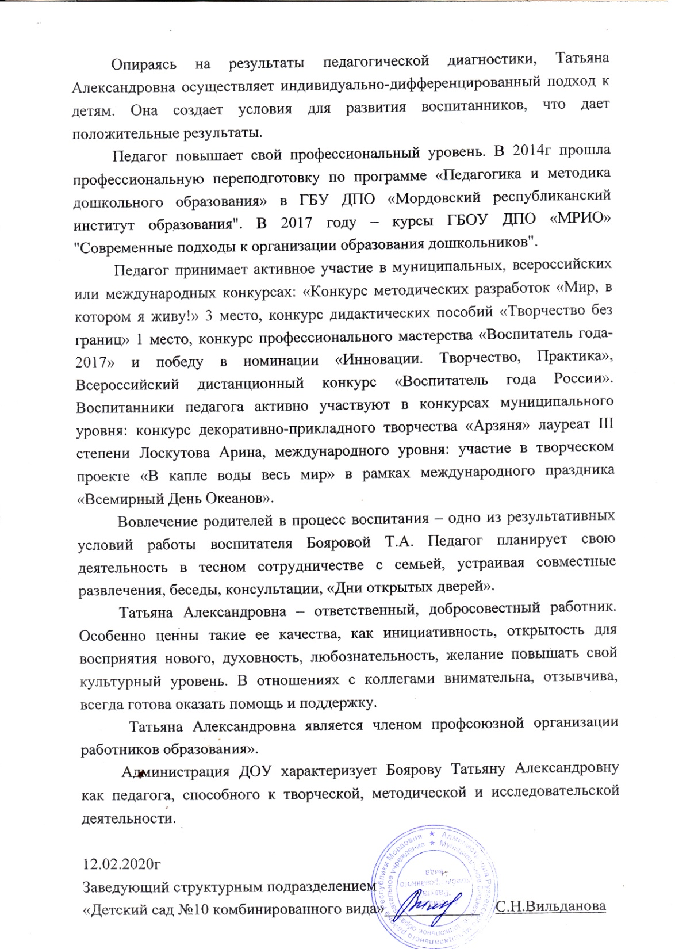

Slide 5
Педагогический опыт размещен на сайте ДОУ https://ds10ruz.schoolrm.ru/sveden/employees/19254/229387/

Slide 6
1. УЧАСТИЕ В ИННОВАЦИОННОЙ (ЭКСПЕРИМЕНТАЛЬНОЙ) ДЕЯТЕЛЬНОСТИ

Slide 7
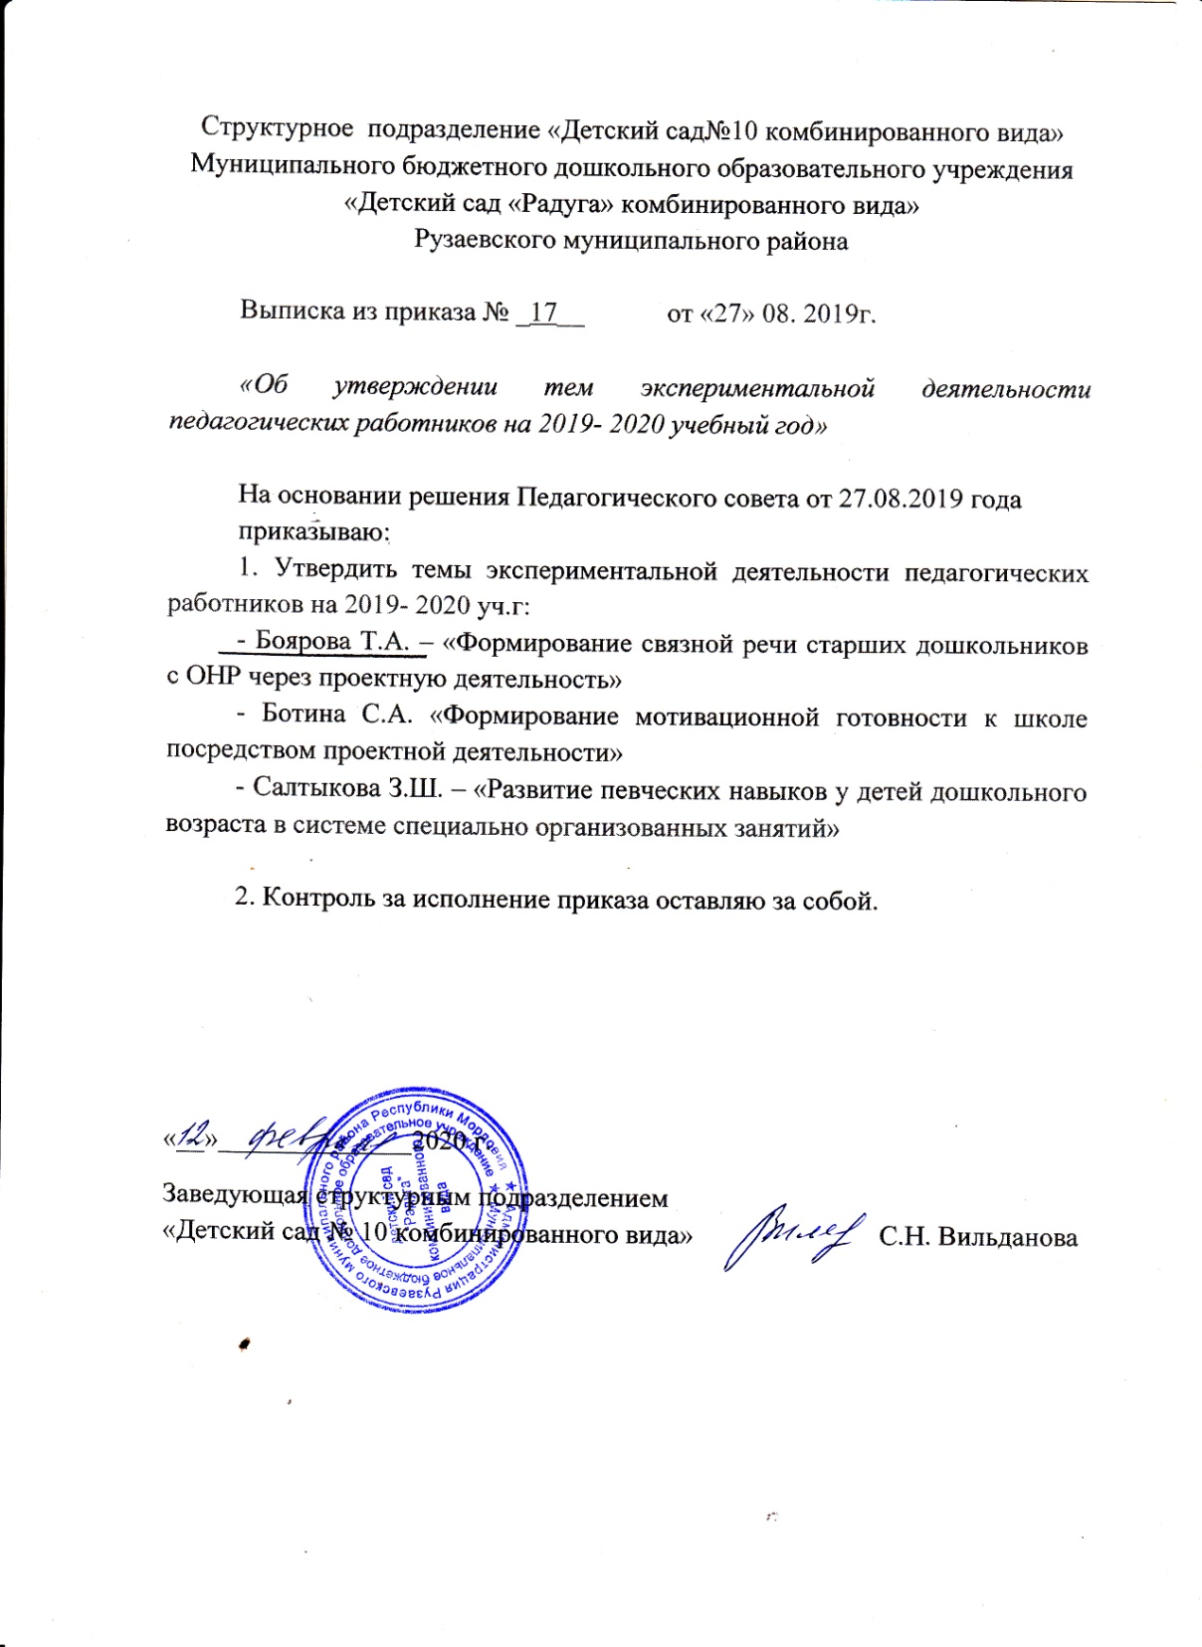

Slide 8
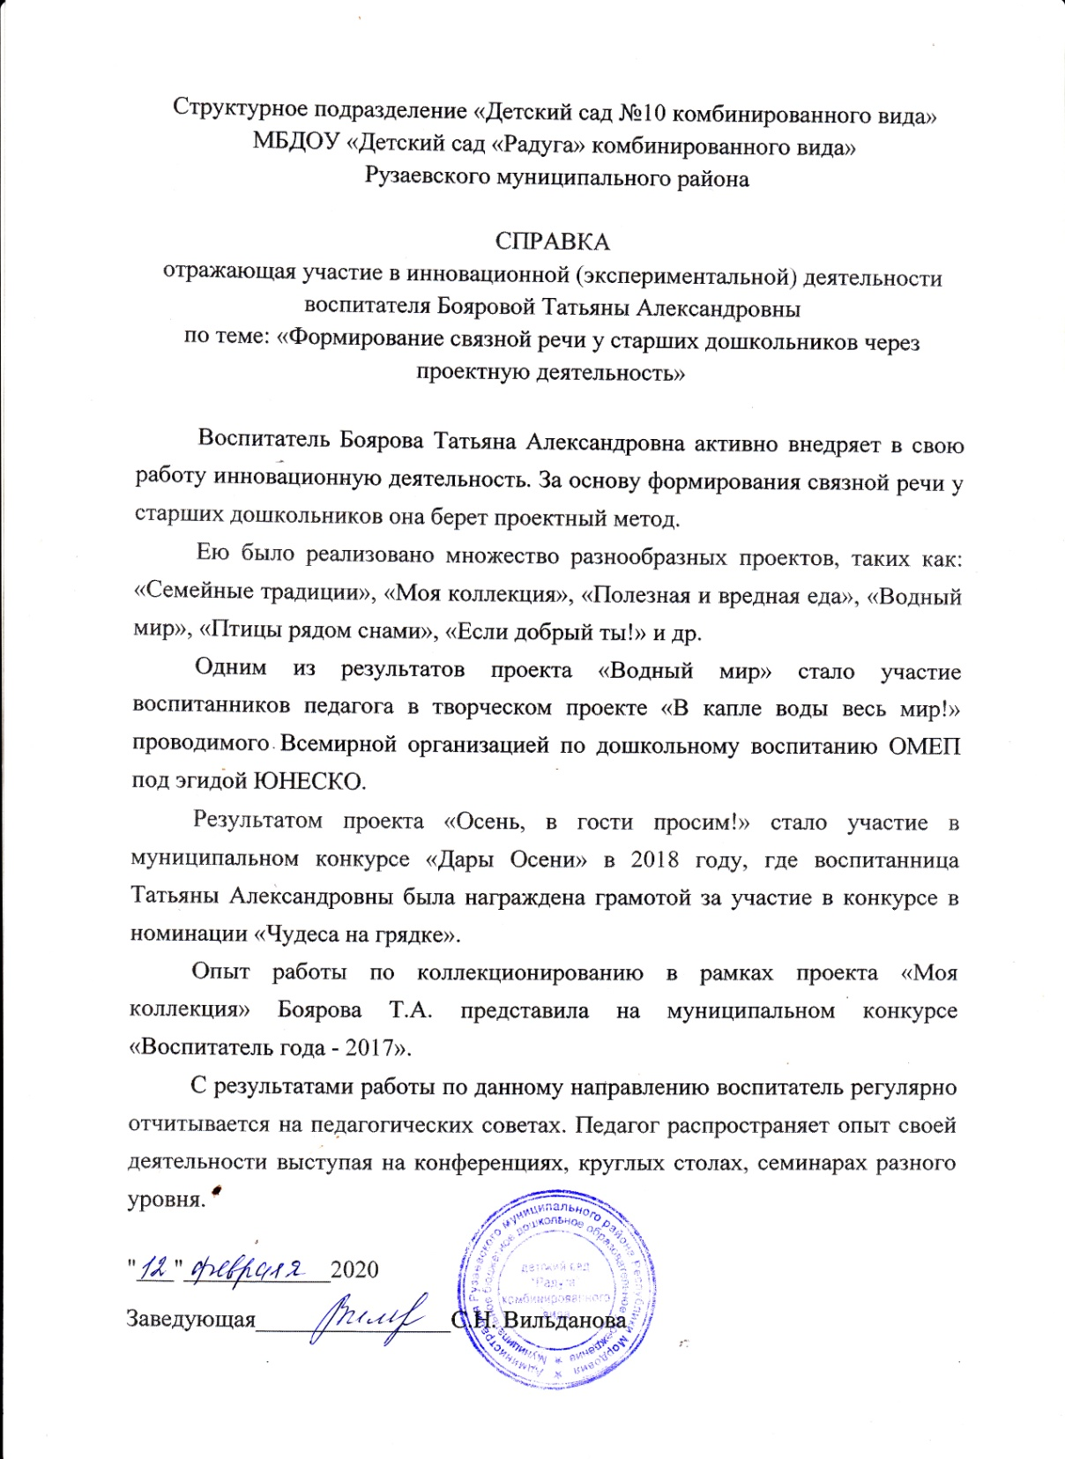

Slide 9
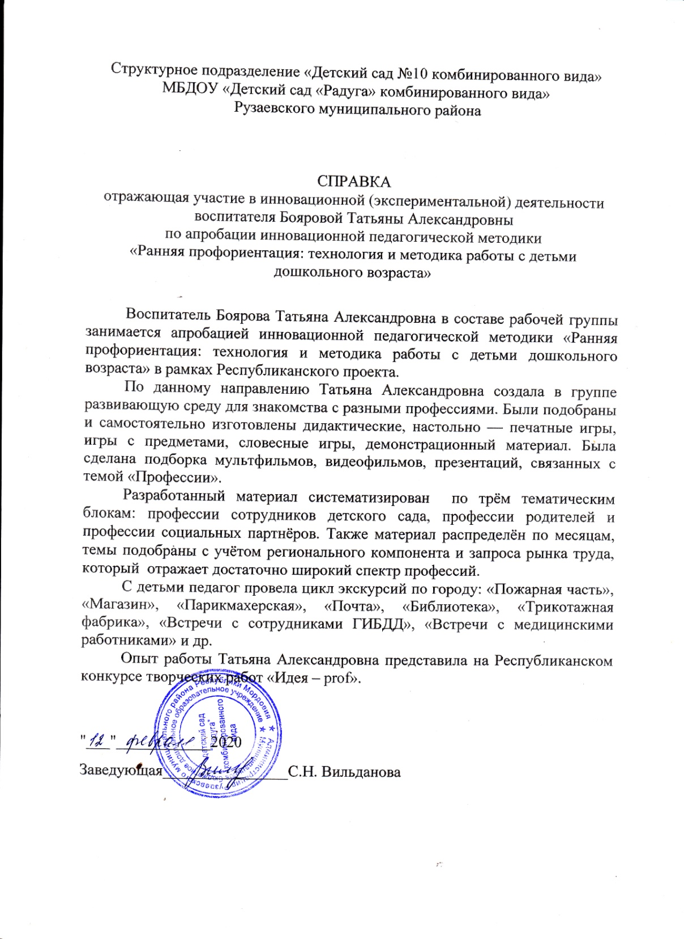

Slide 10
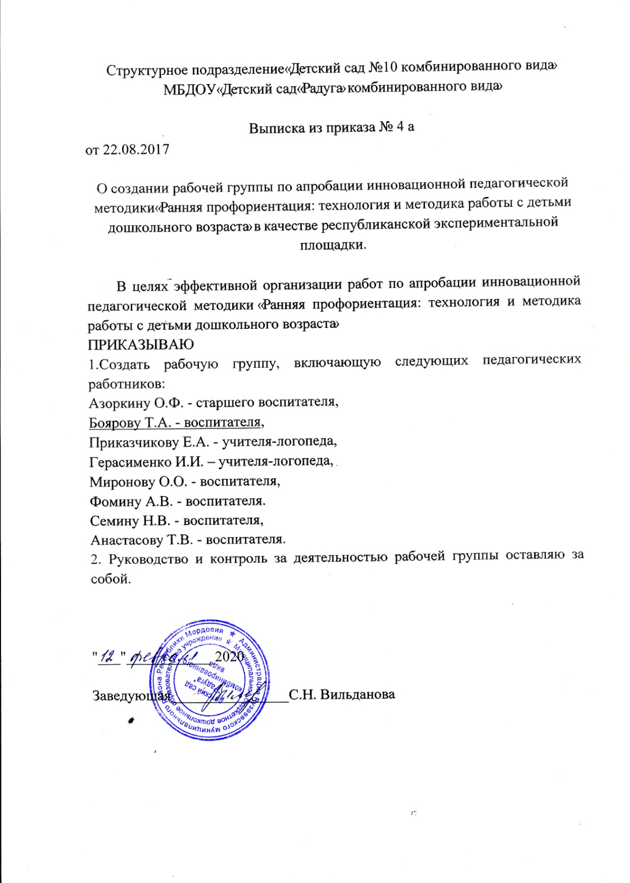

Slide 11
2. НАСТАВНИЧЕСТВО

Slide 12
НАЛИЧИЕ ПУБЛИКАЦИЙ

Slide 13
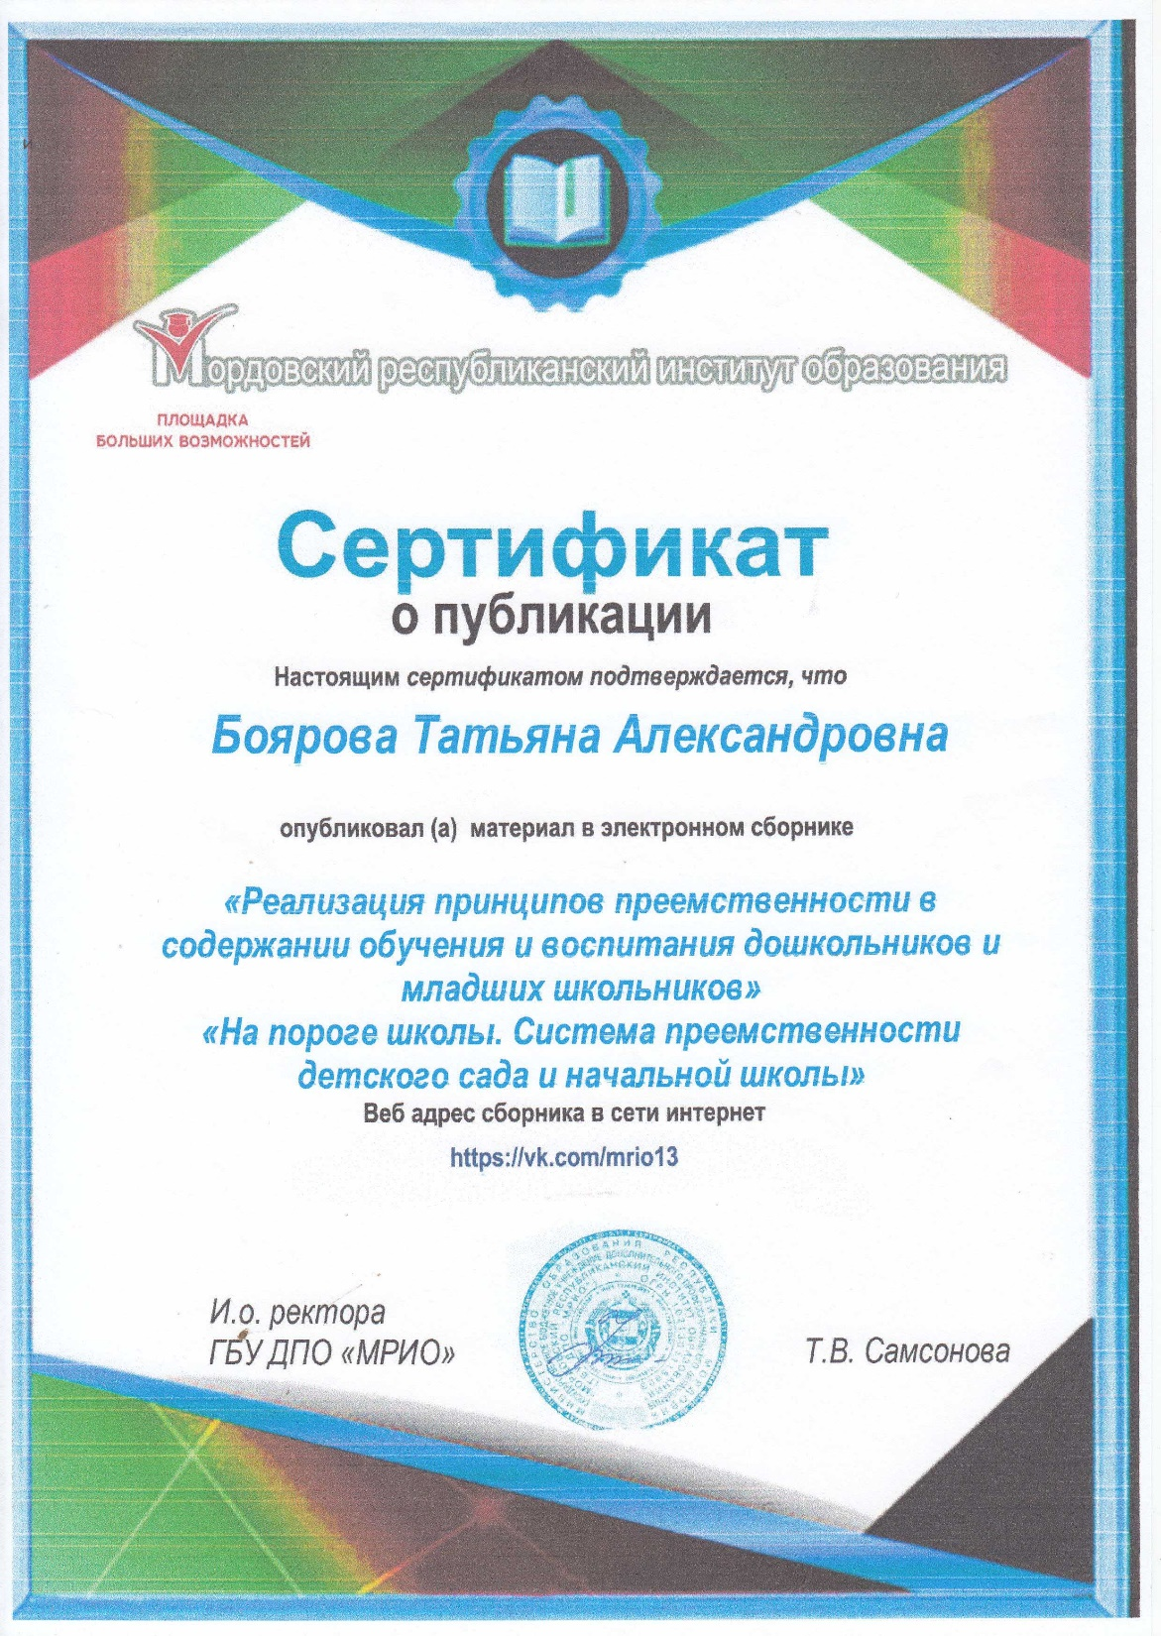

Slide 14
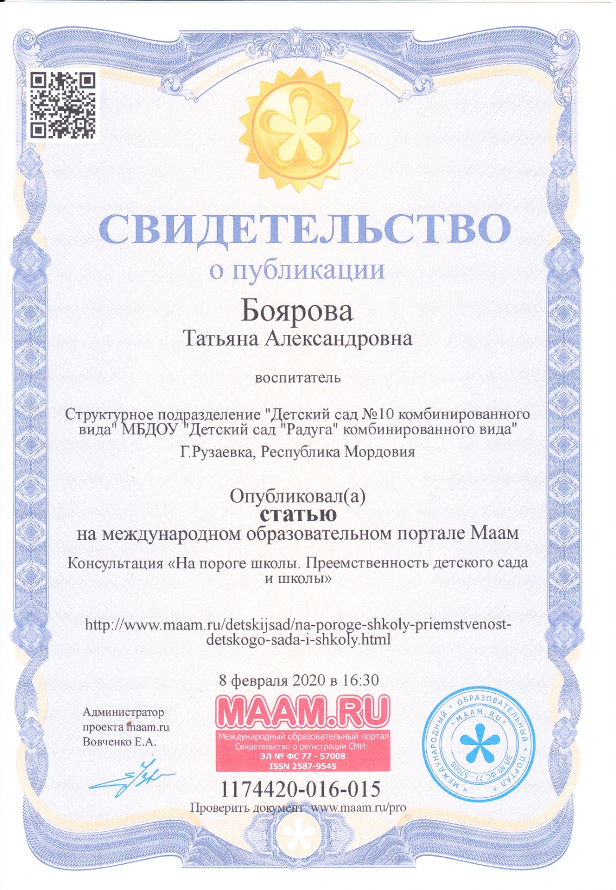

Slide 15
4.РЕЗУЛЬТАТЫ УЧАСТИЯ ВОСПИТАННИКОВ В :
конкурсах;
выставках;
турнирах;
соревнованиях;
акциях;
фестивалях

Slide 16
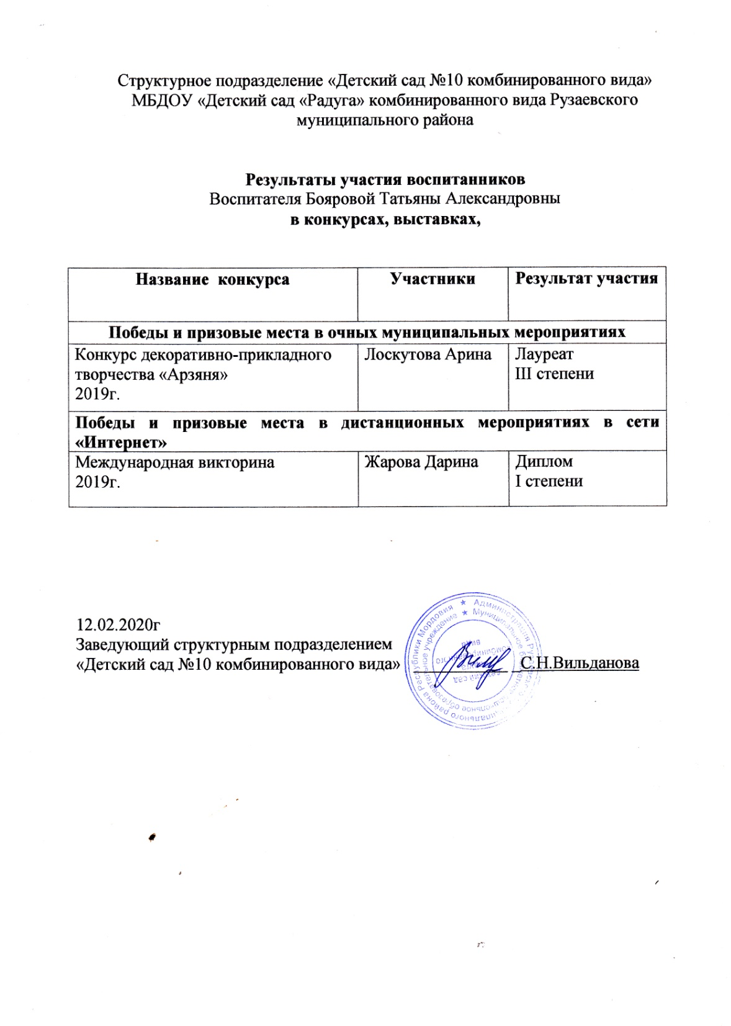

Slide 17
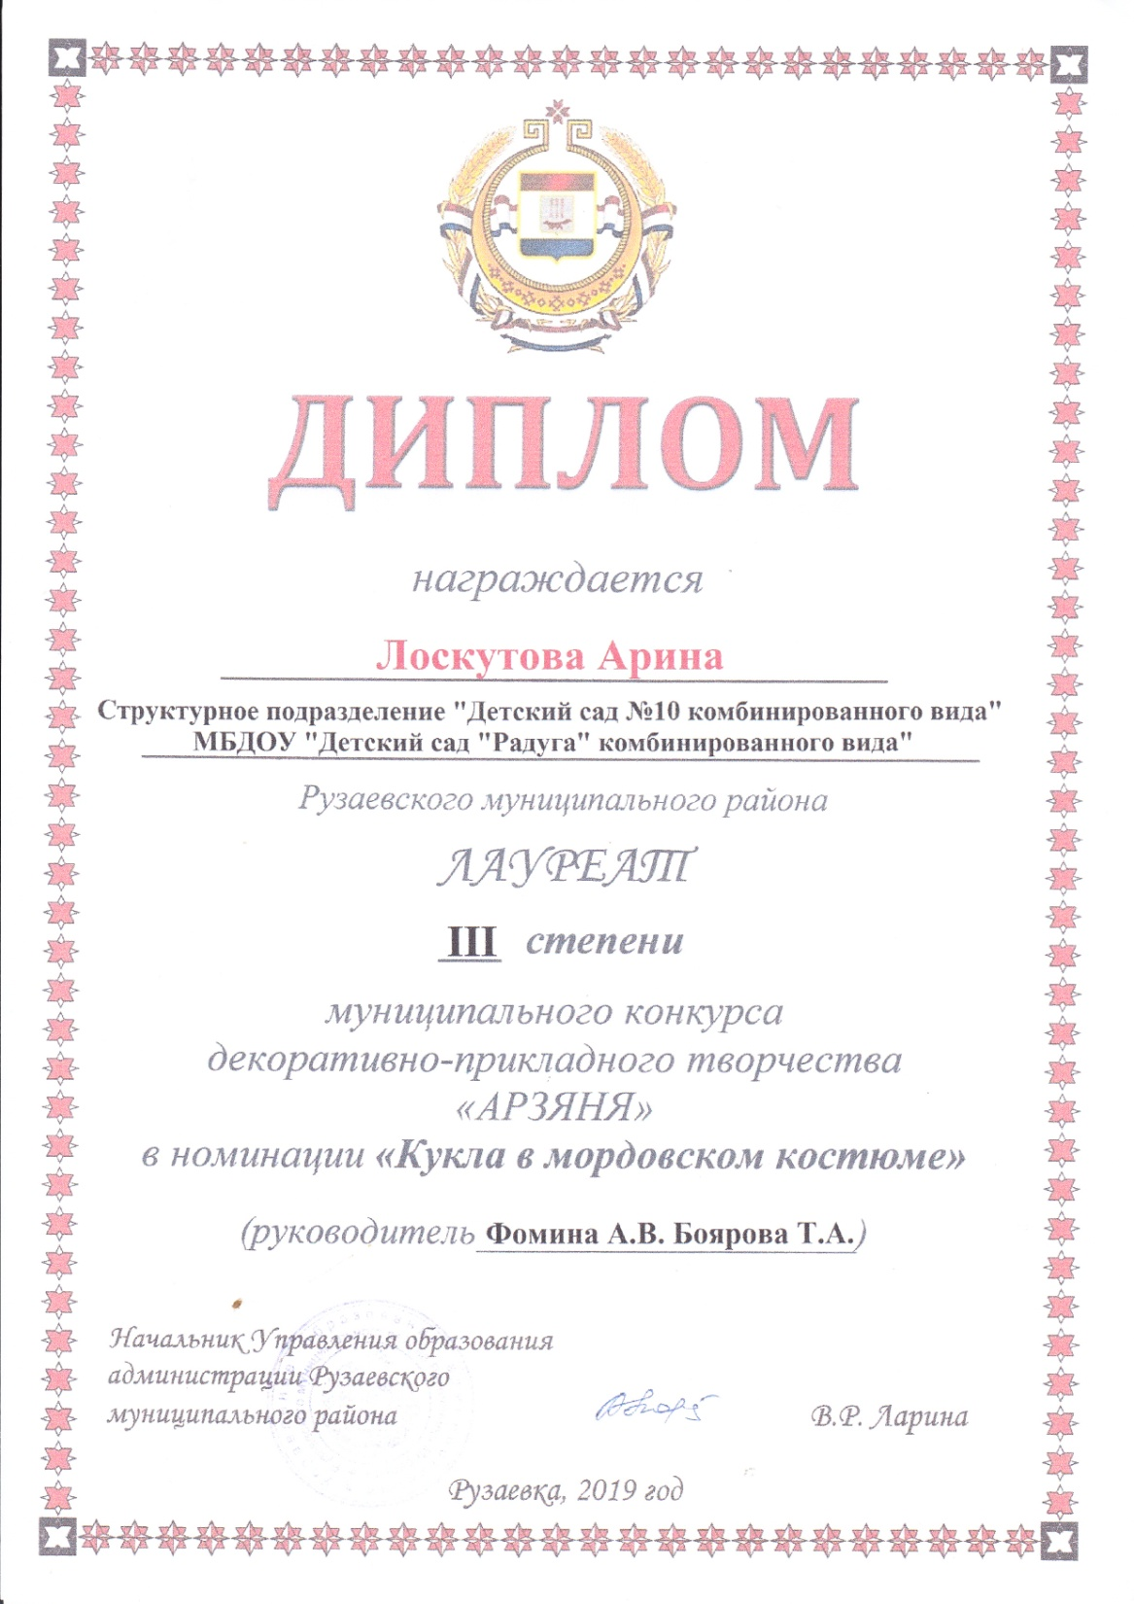

Slide 18


Slide 19
5. НАЛИЧИА АВТОРСКИХ ПРОГРАММ, МЕТОДИЧЕСКИХ ПОСОБИЙ

Slide 20
6.ВЫСТУПЛЕНИЯ ПЕДАГОГА НА ЗАСЕДАНИЯХ МЕТОДИЧЕСКИХ СОВЕТОВ, НАУЧНО-ПРАКТИЧЕСКИХ КОНФЕРЕНЦИЯХ, ПЕДАГОГИЧЕСКИХ ЧТЕНИЯХ , СЕМИНАРАХ, СЕКЦИЯХ, ФОРУМАХ, РАДИОПЕРЕДАЧАХ (ОЧНО)

Slide 21
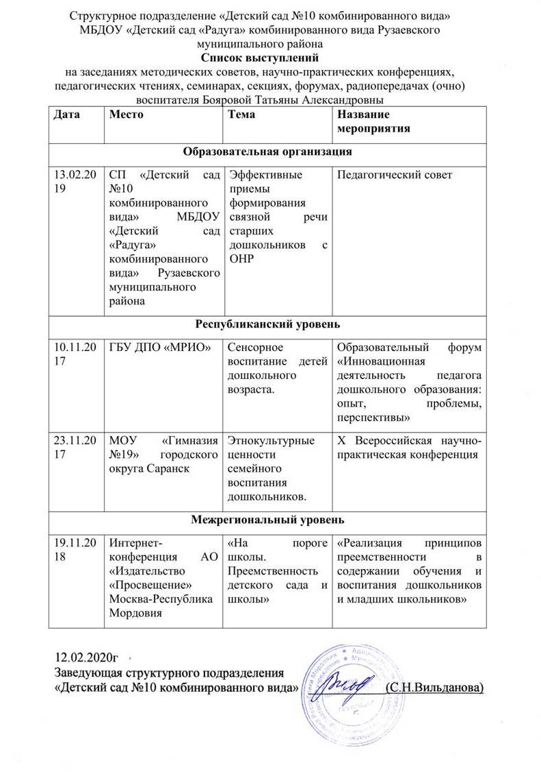

Slide 22
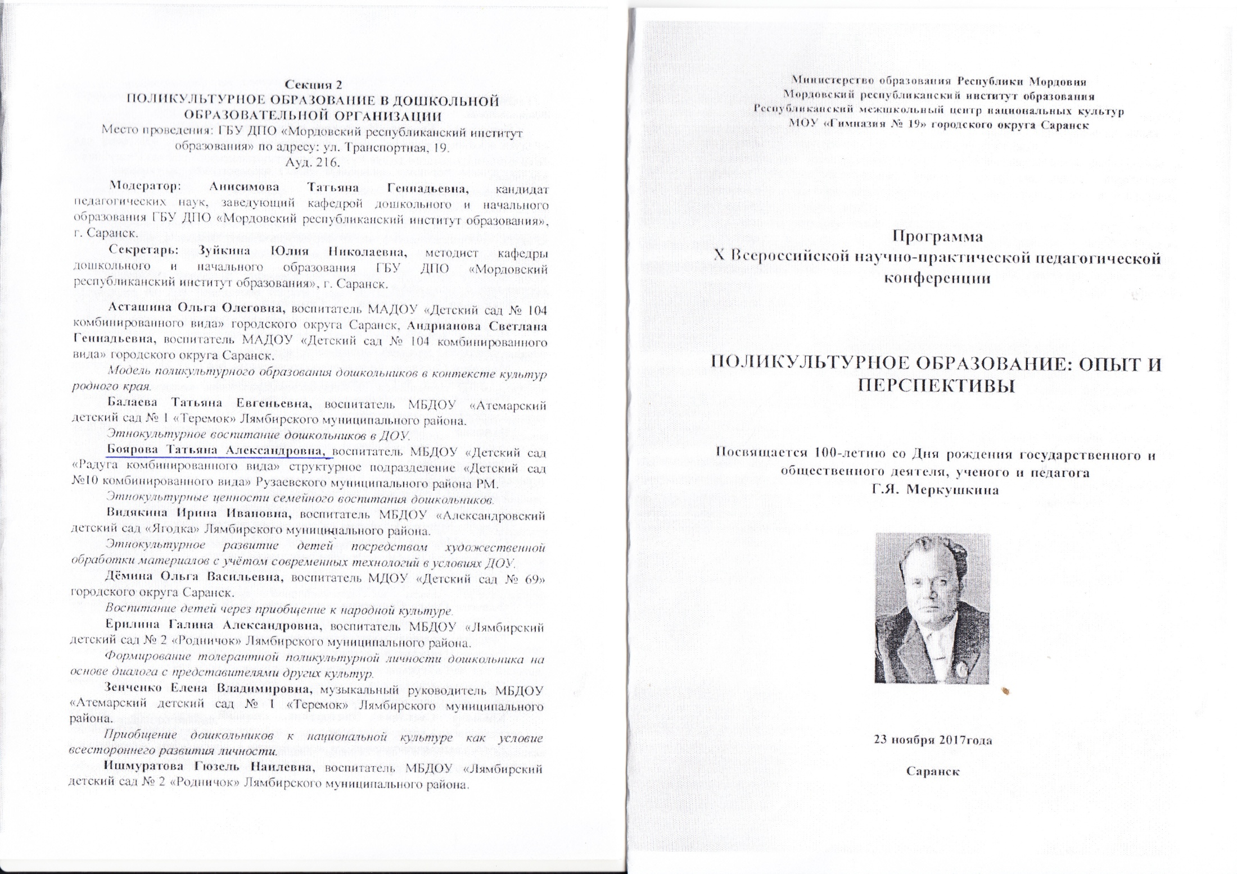

Slide 23
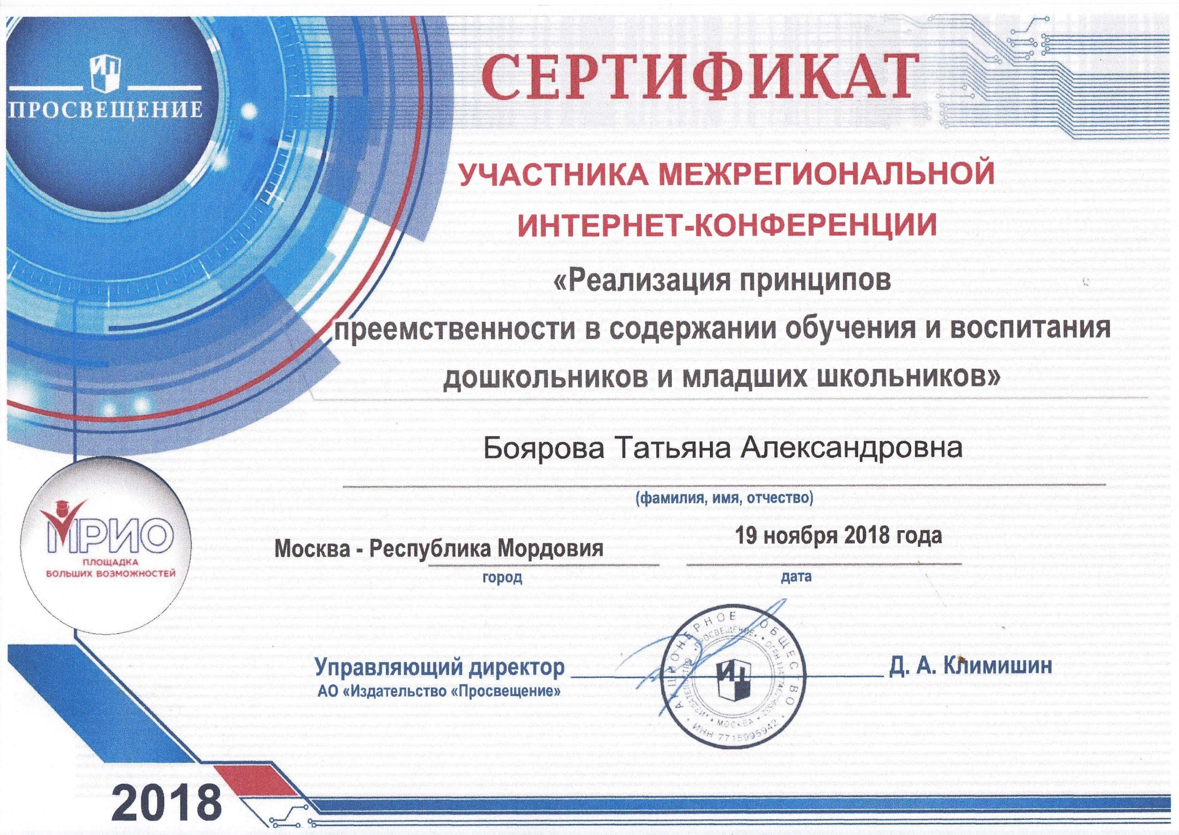

Slide 24
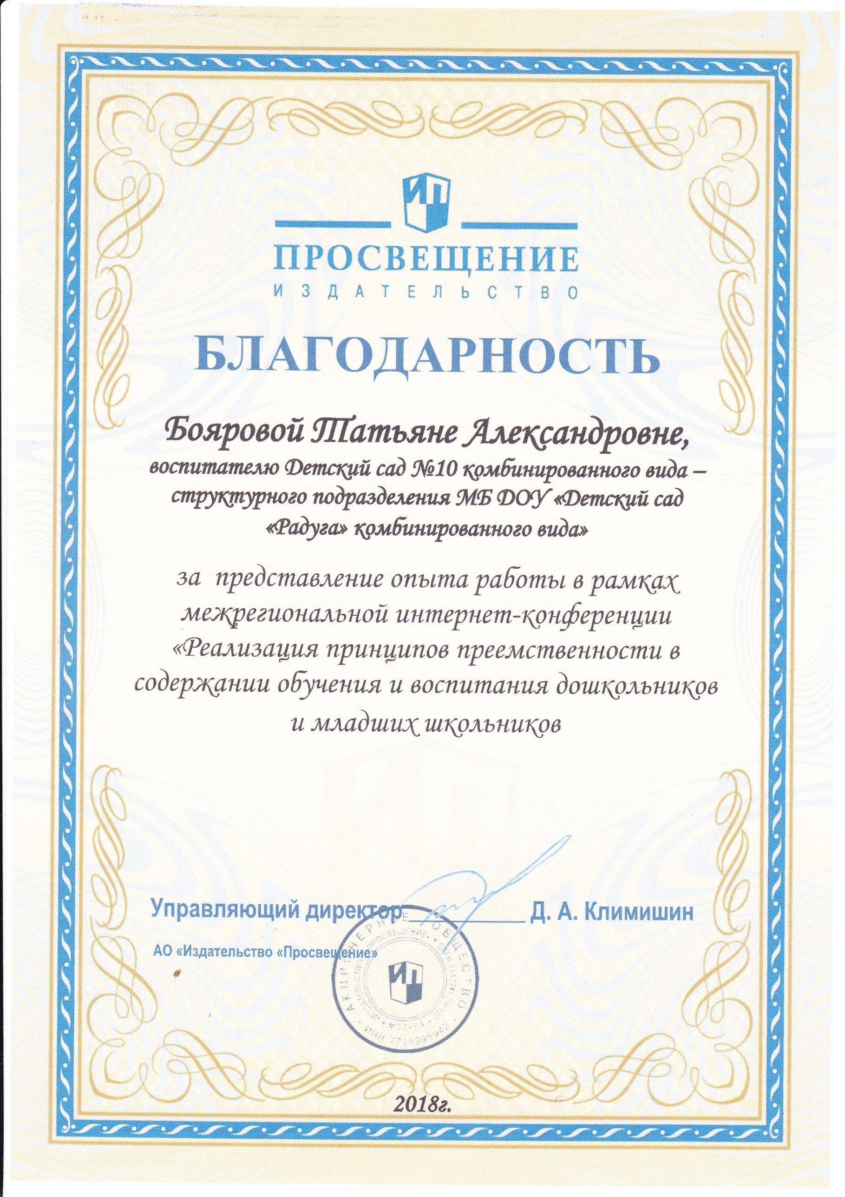

Slide 25
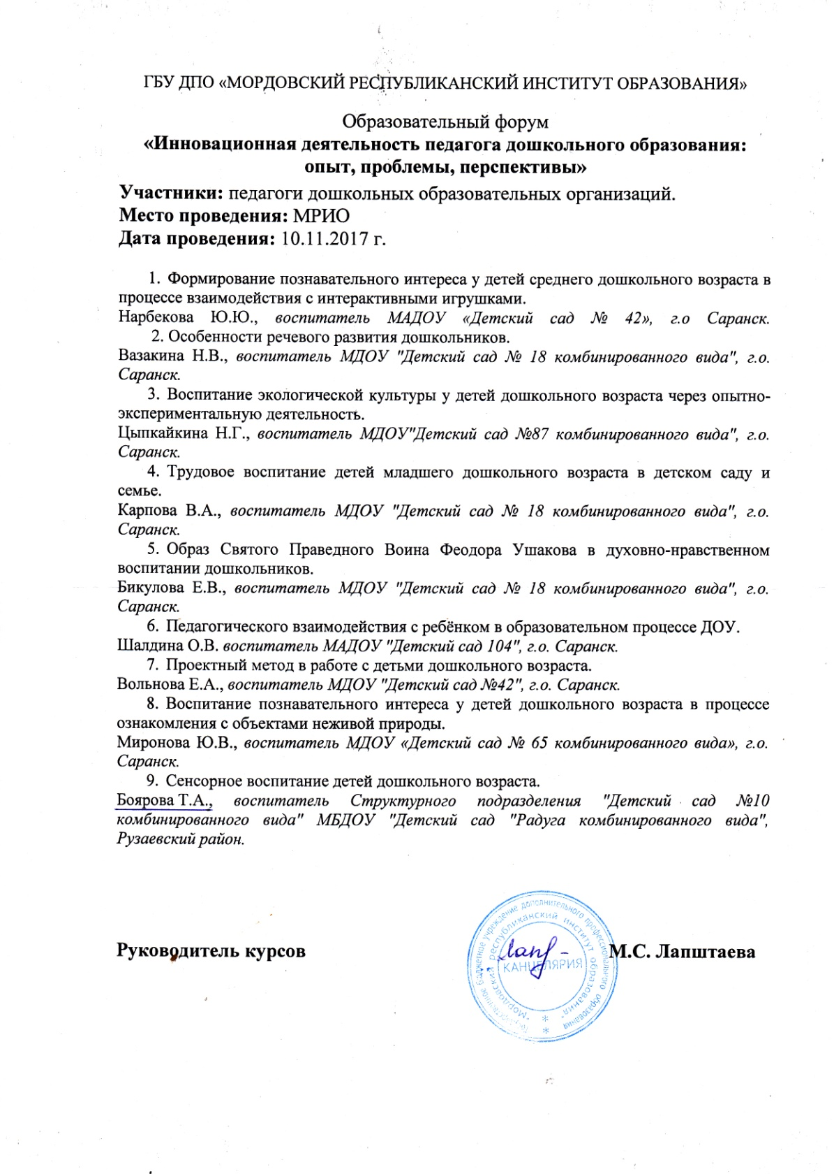

Slide 26
7. ПРОВЕДЕНИЕ ОТКРЫТЫХ ЗАНЯТИЙ, МАСТЕР-КЛАССОВ, МЕРОПРИЯТИЙ

Slide 27
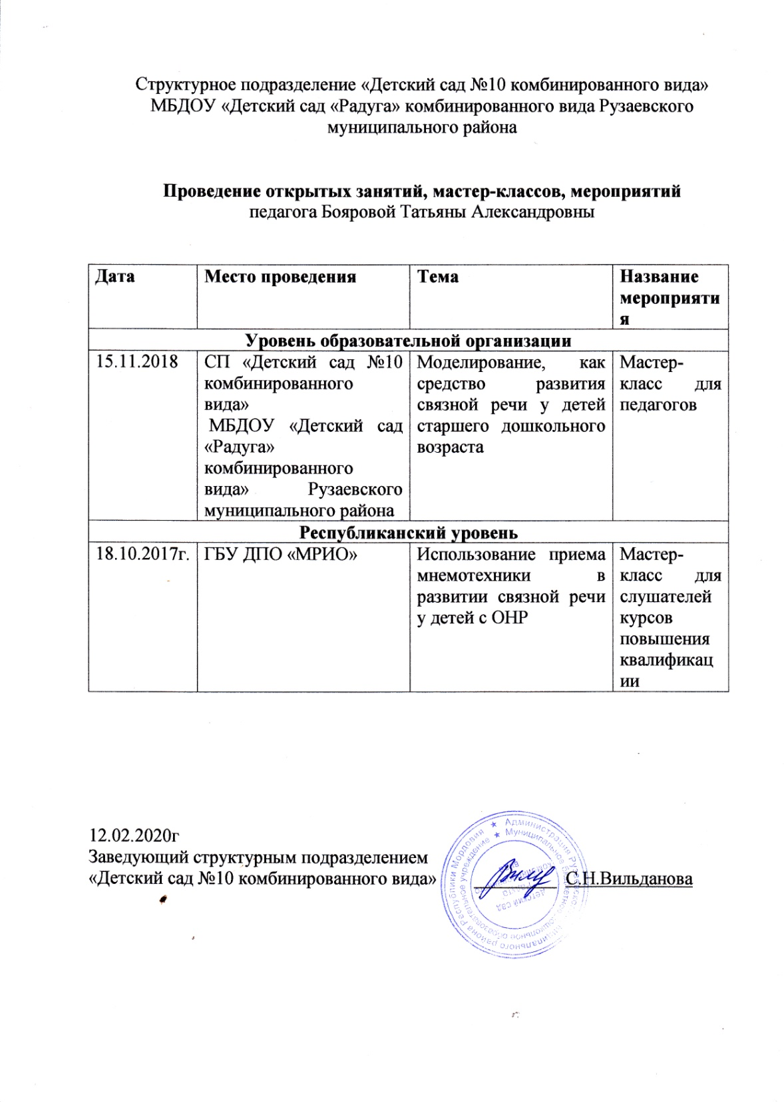

Slide 28
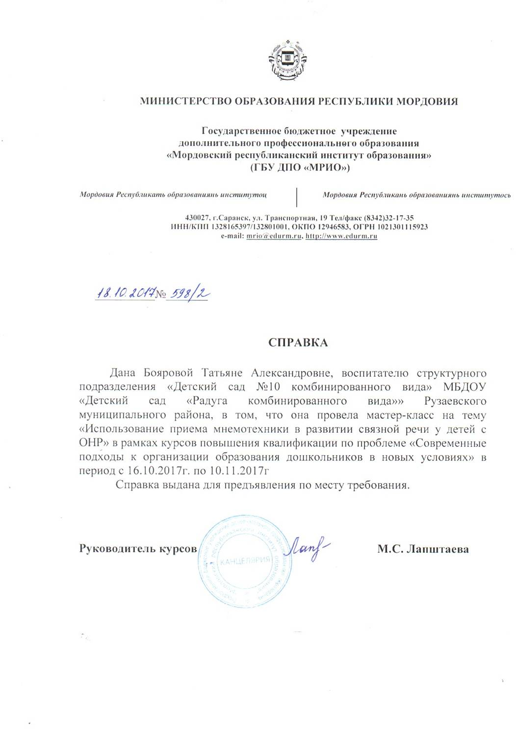

Slide 29
8. ЭКСПЕРТНАЯ ДЕЯТЕЛЬНОСТЬ

Slide 30
9. ОБЩЕСТВЕННО-ПЕДАГОГИЧЕСКАЯ АКТИВНОСТЬ ПЕДАГОГА: УЧАСТИЕ В КОМИССИЯХ, ПЕДАГОГИЧЕСКИХ СООБЩЕСТВАХ, В ЖЮРИ КОНКУРСОВ

Slide 31
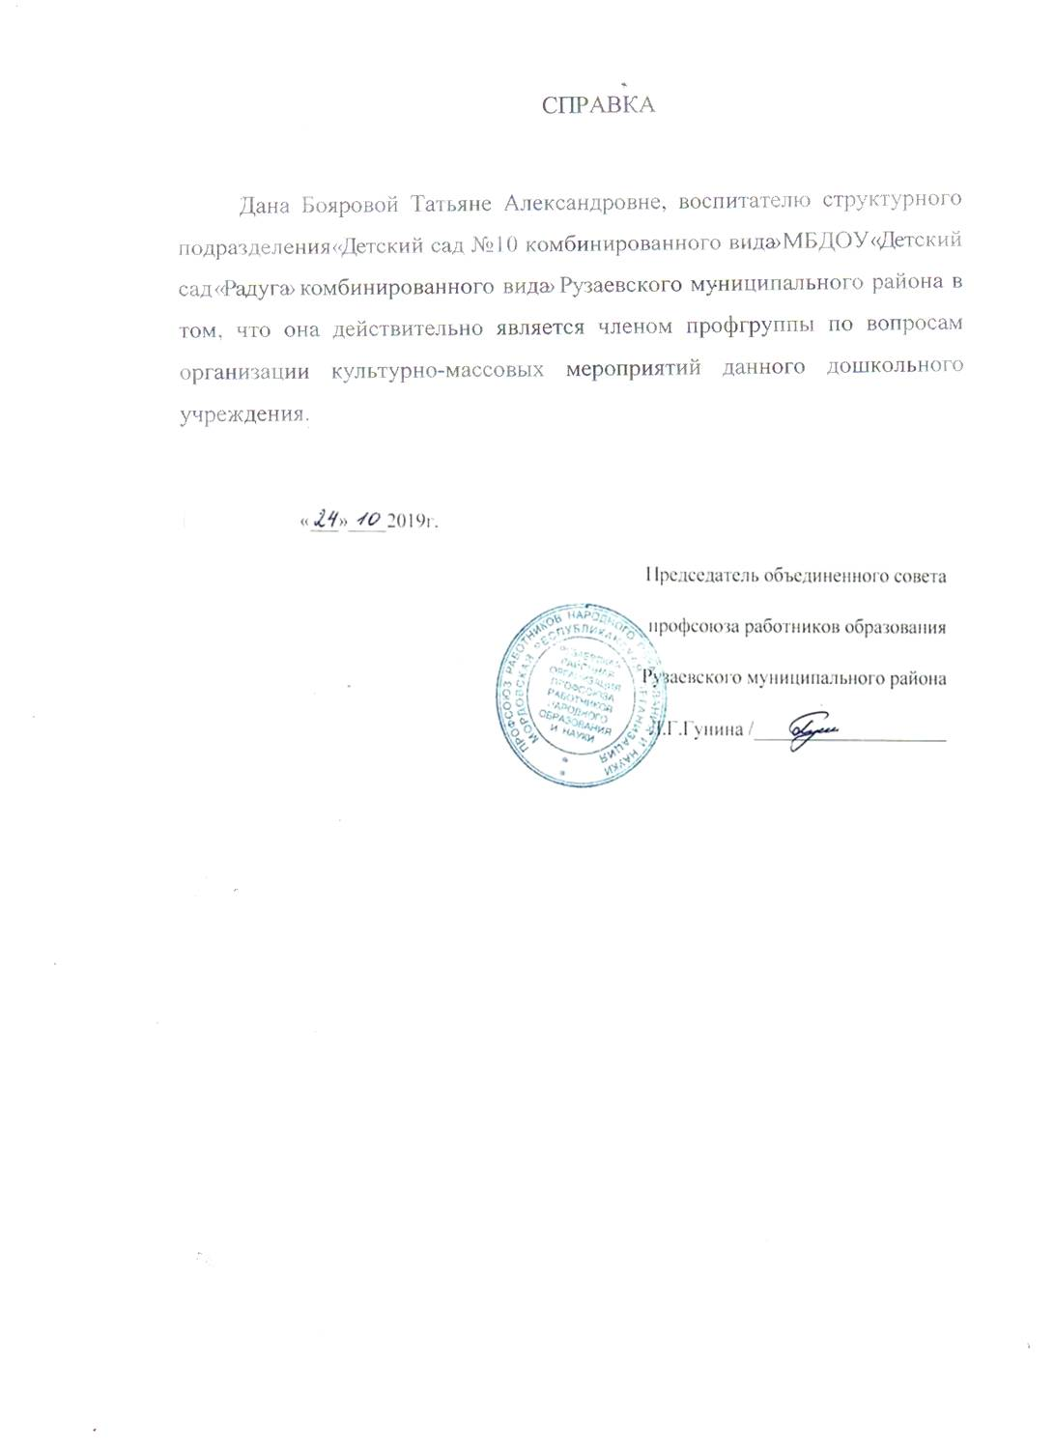

Slide 32
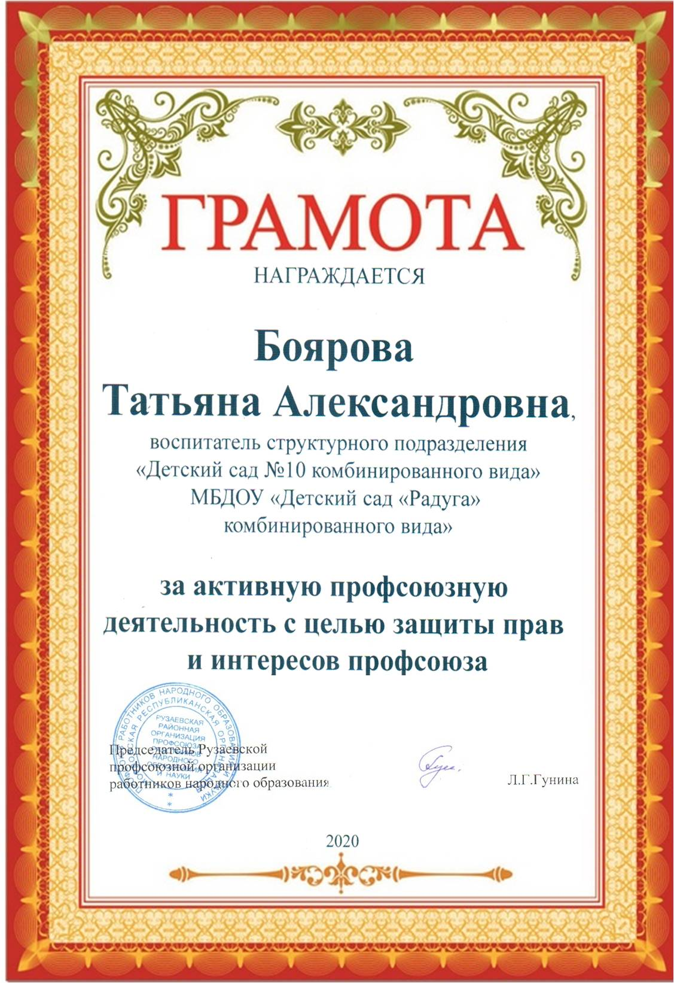

Slide 33
10. ПОЗИТИВНЫЕ РЕЗУЛЬТАТЫ РАБОТЫ С ВОСПИТАННИКАМИ

Slide 34
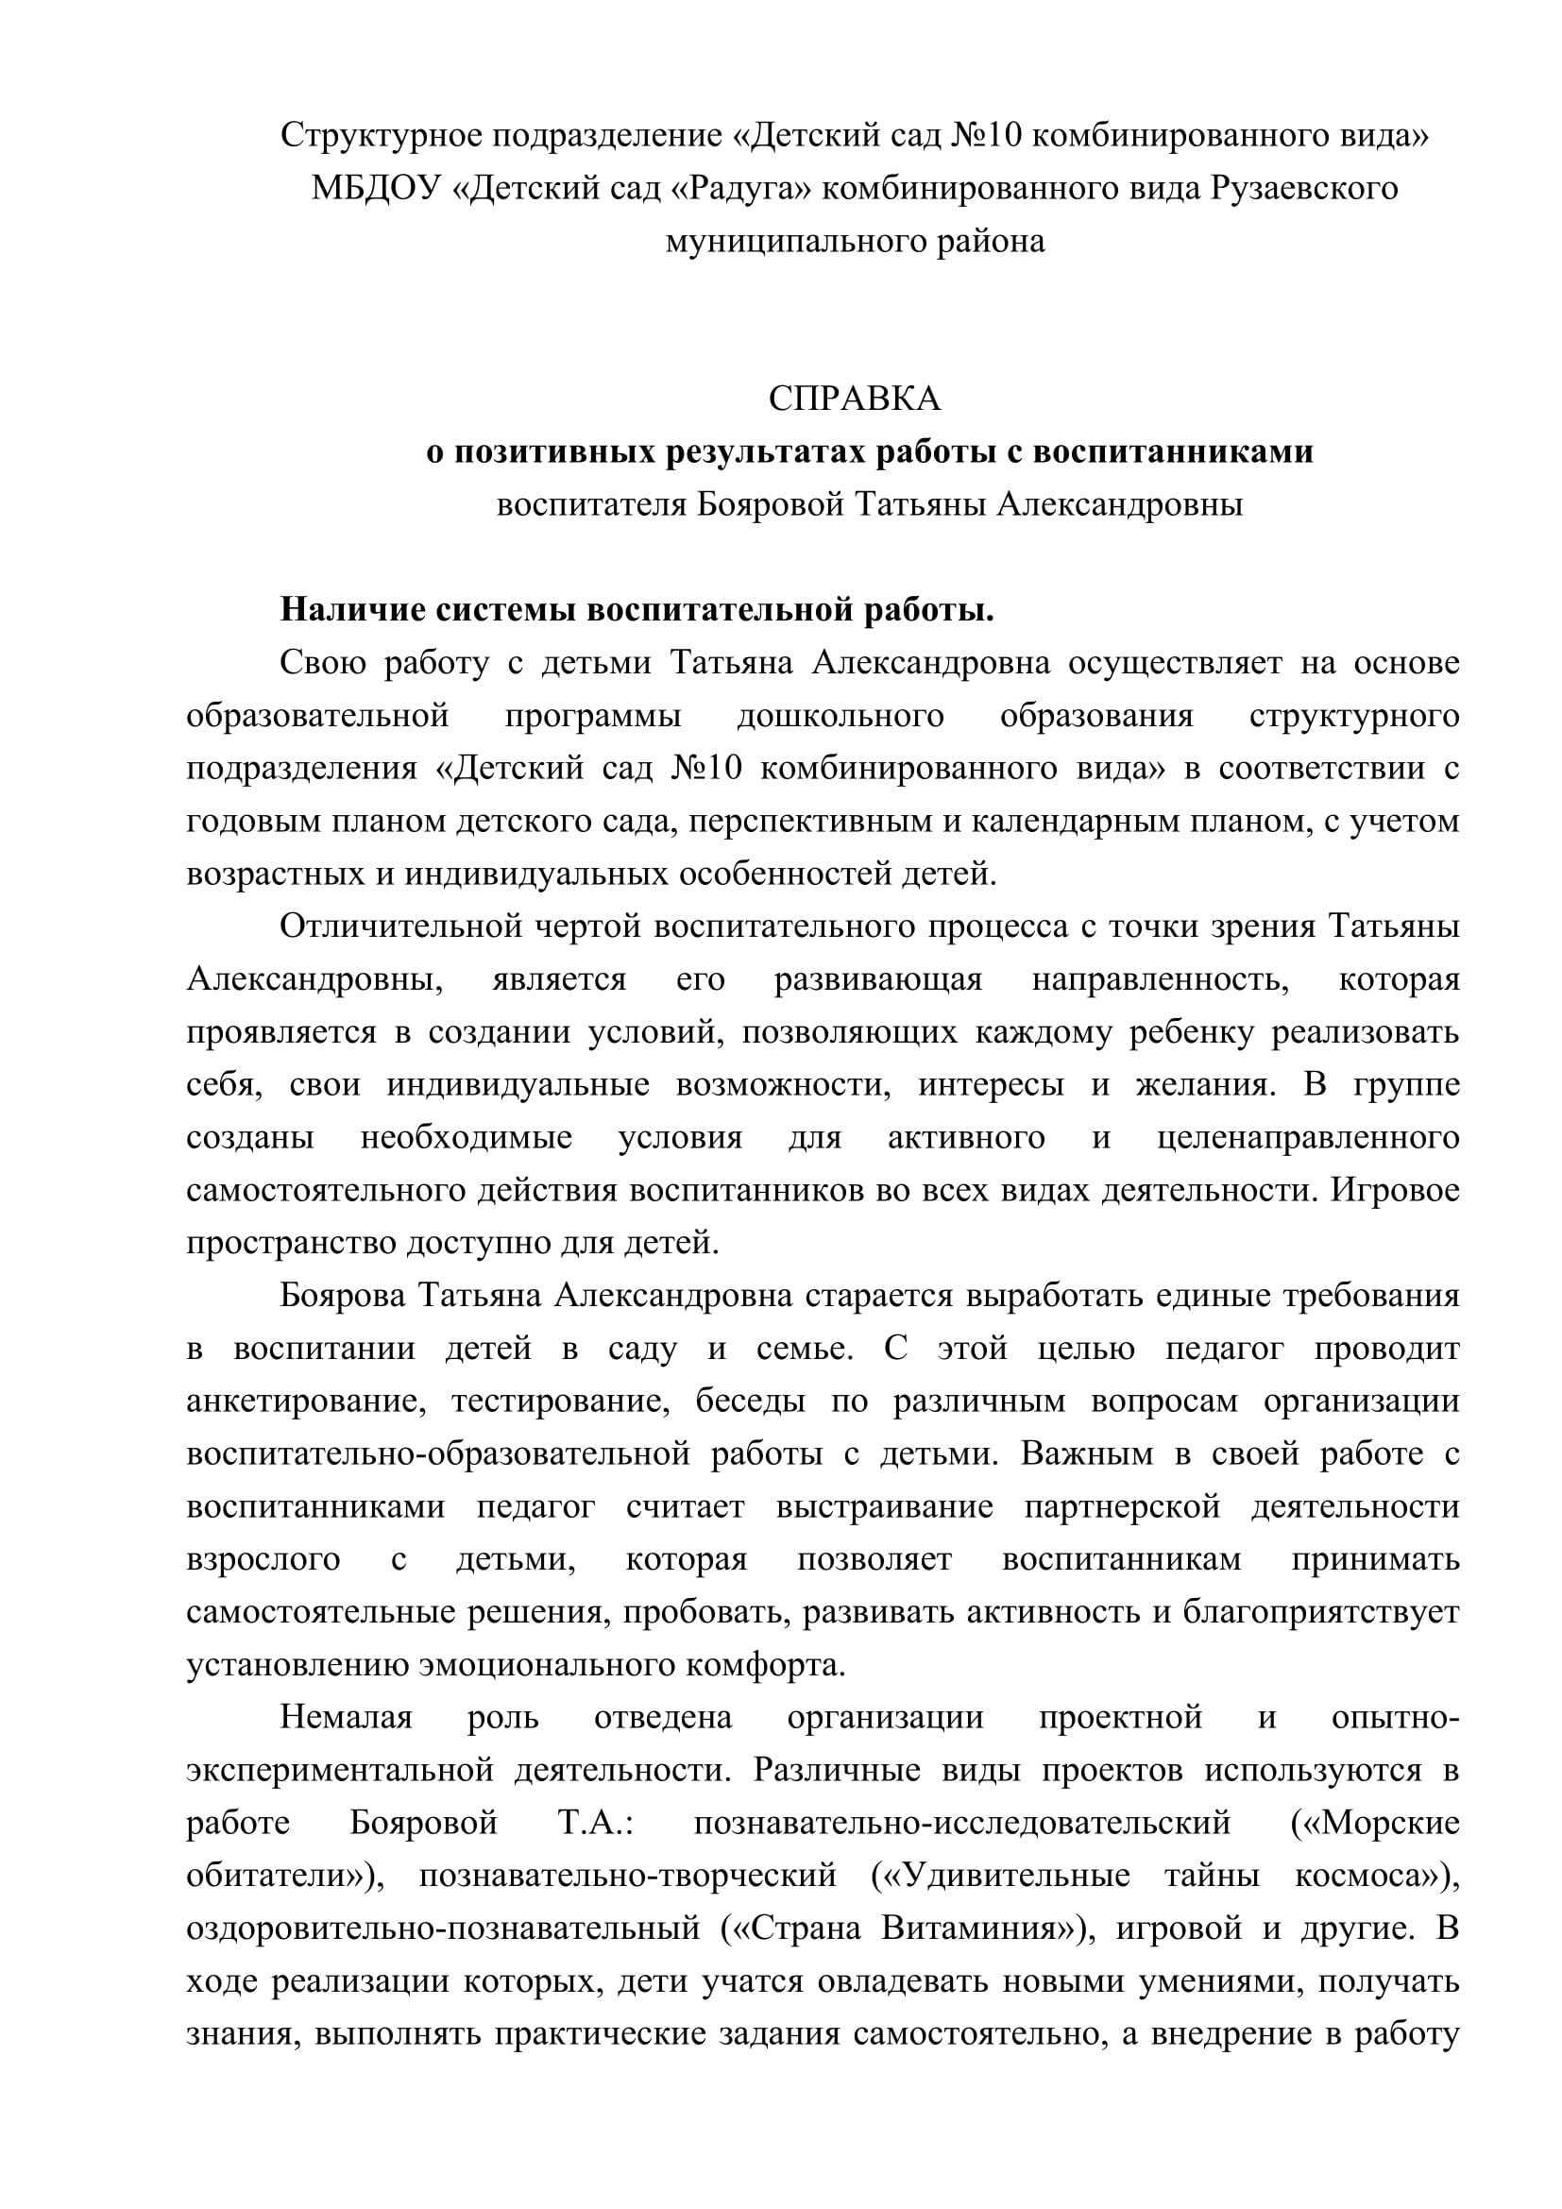

Slide 35
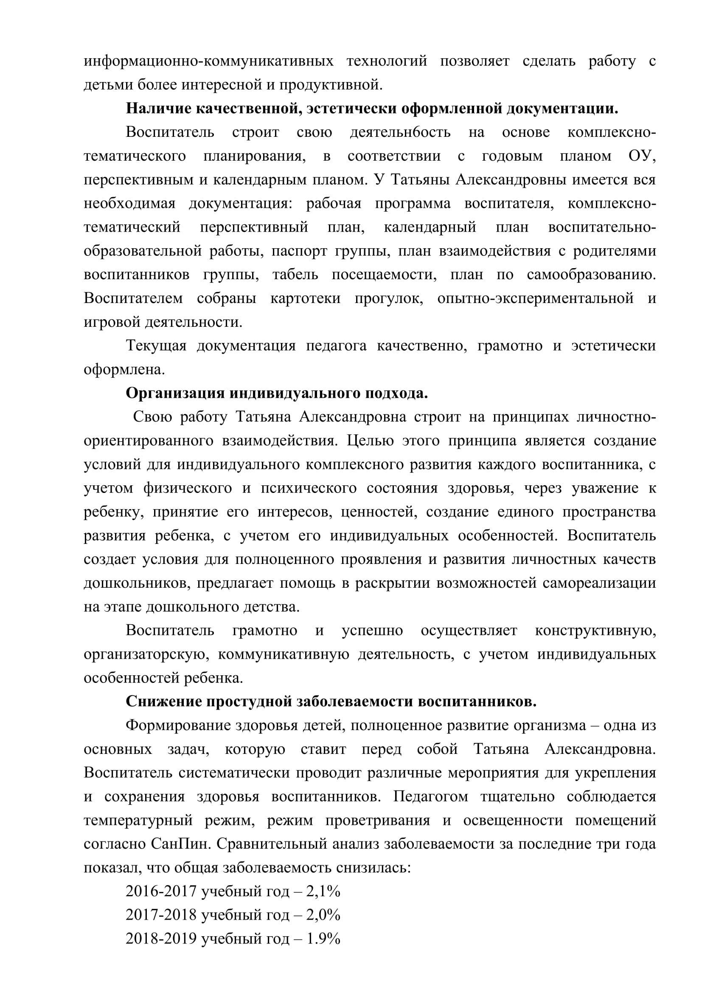

Slide 36
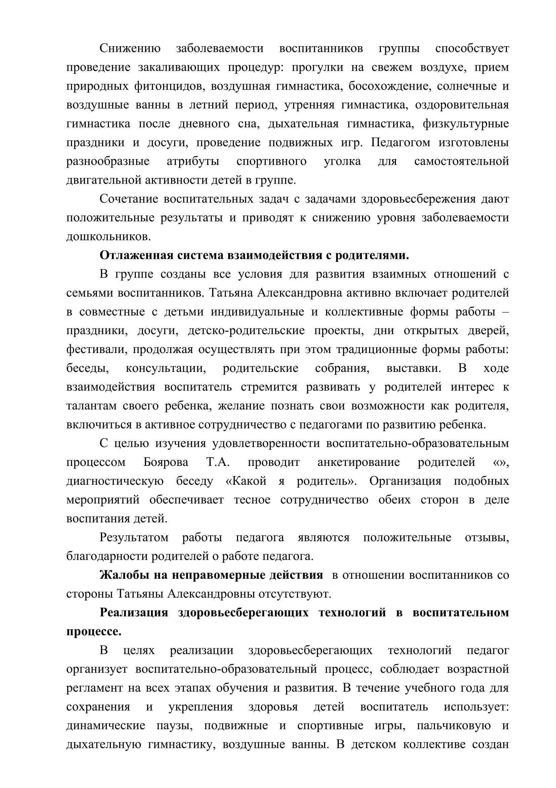

Slide 37
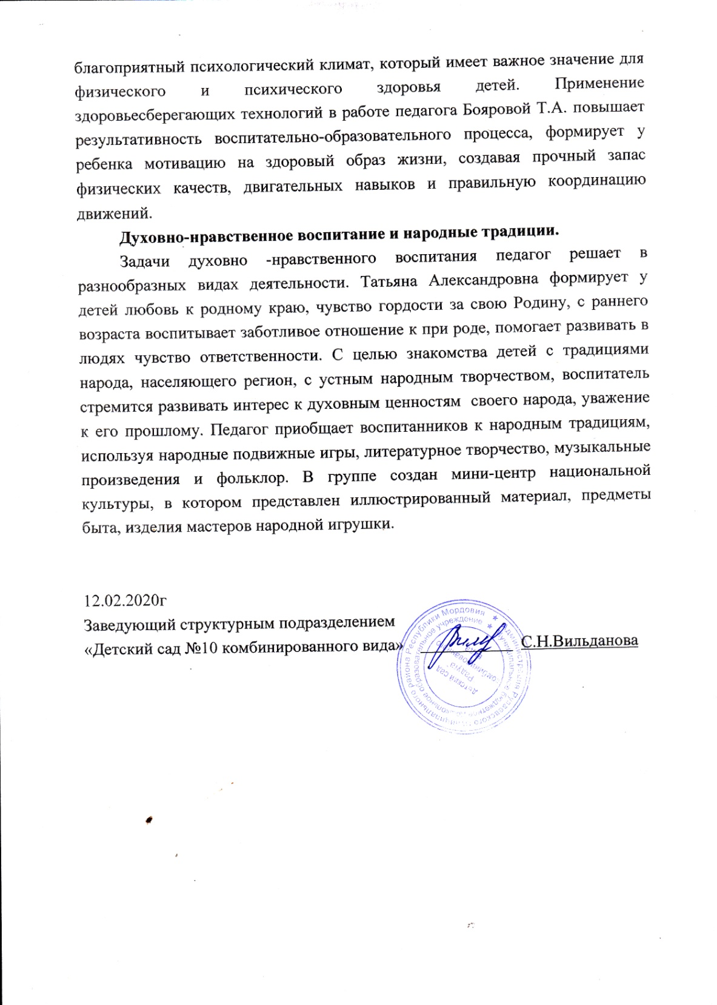

Slide 38
11. КАЧЕСТВО ВЗАИМОДЕЙСТВИЯ С РОДИТЕЛЯМИ:
-систематическое проведение родительских собраний;
-проведение круглых столов, консультаций в нетрадиционной форме (педагогическое просвещение родителей);
-проведение экскурсий, образовательных путешествий с детьми;
-проведение совместных конкурсов, выставок;
- организация родителей на субботниках, благоустройстве участков, создание развивающей среды группы

Slide 39
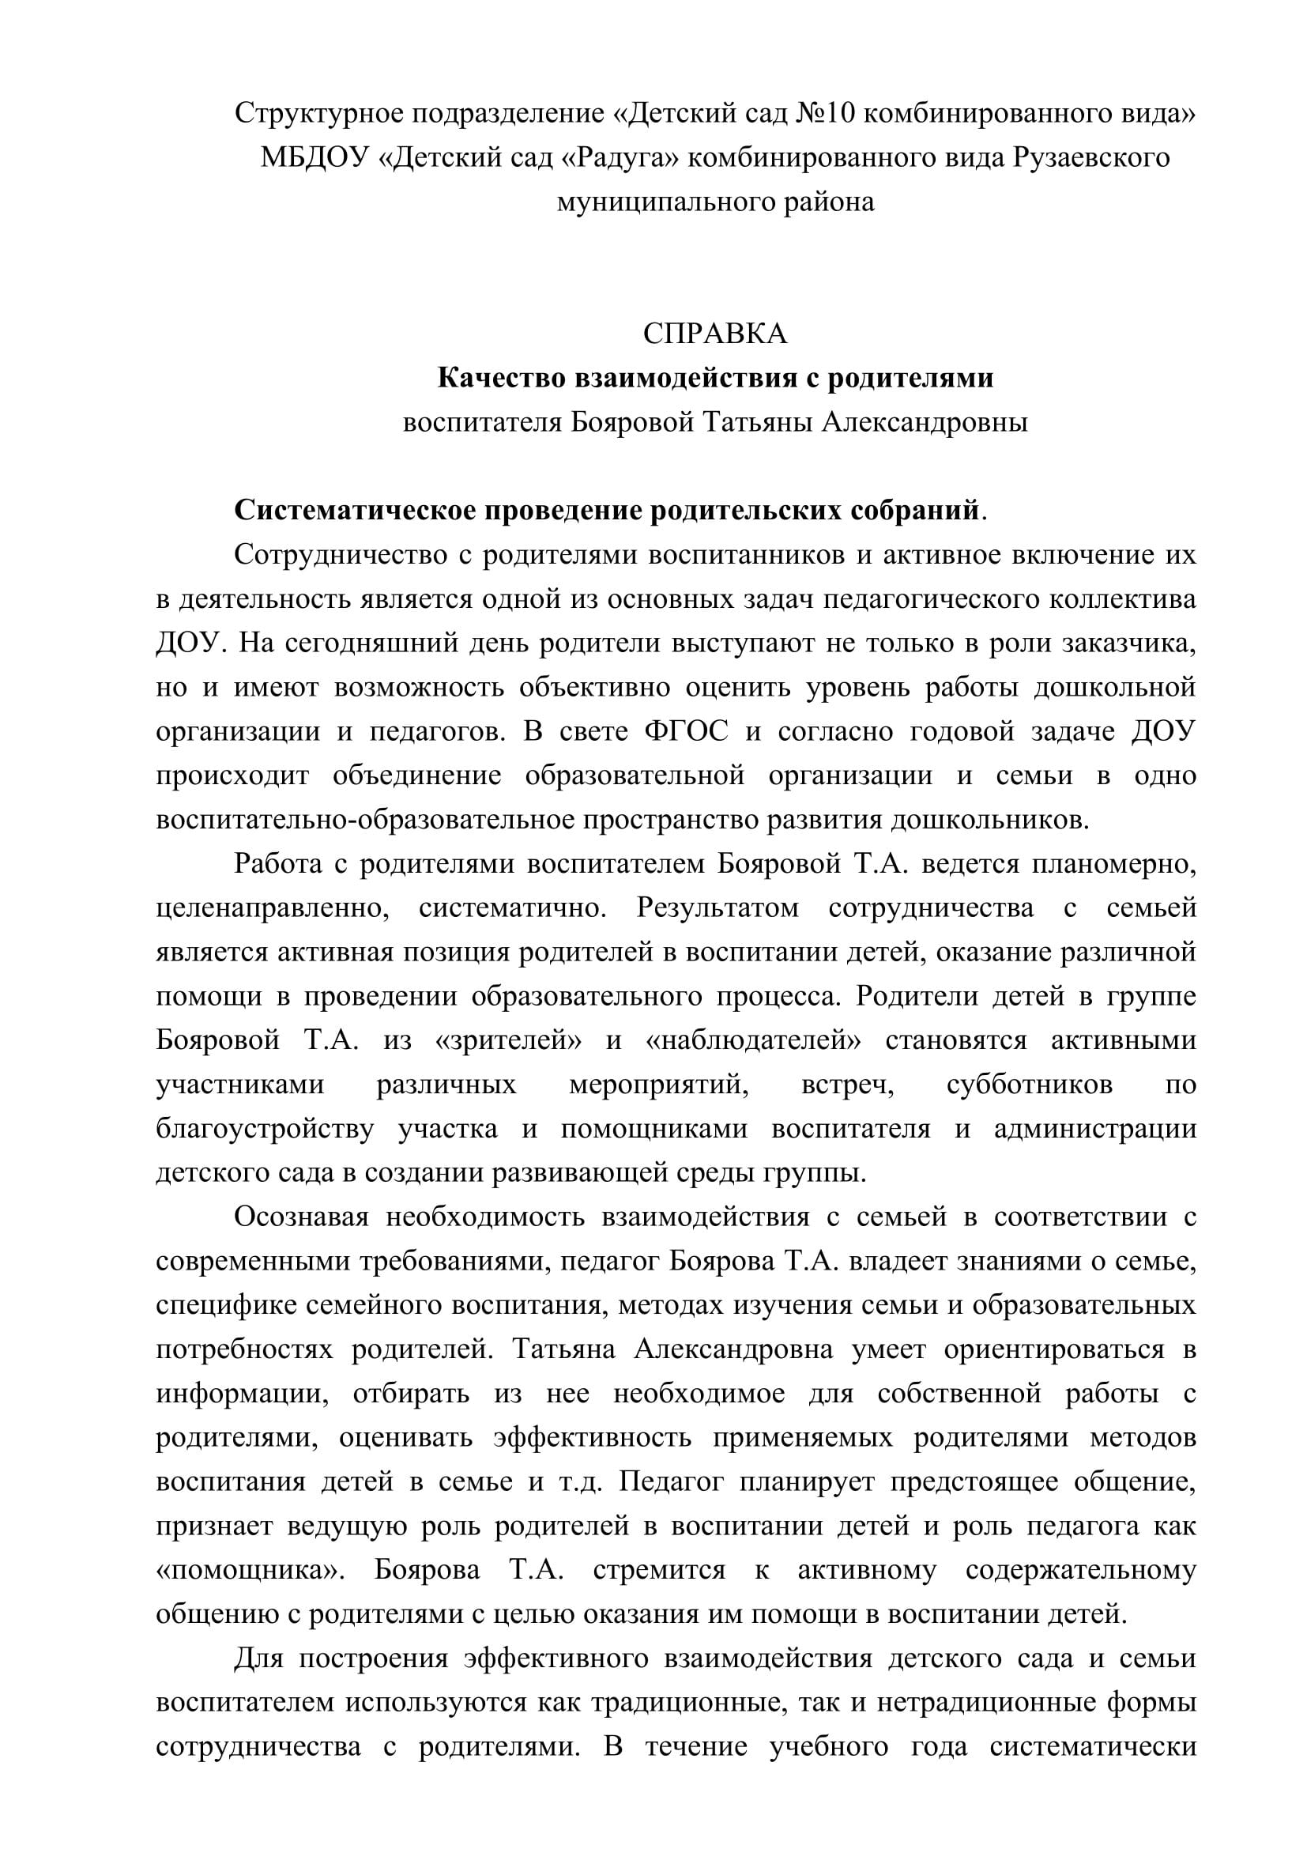

Slide 40
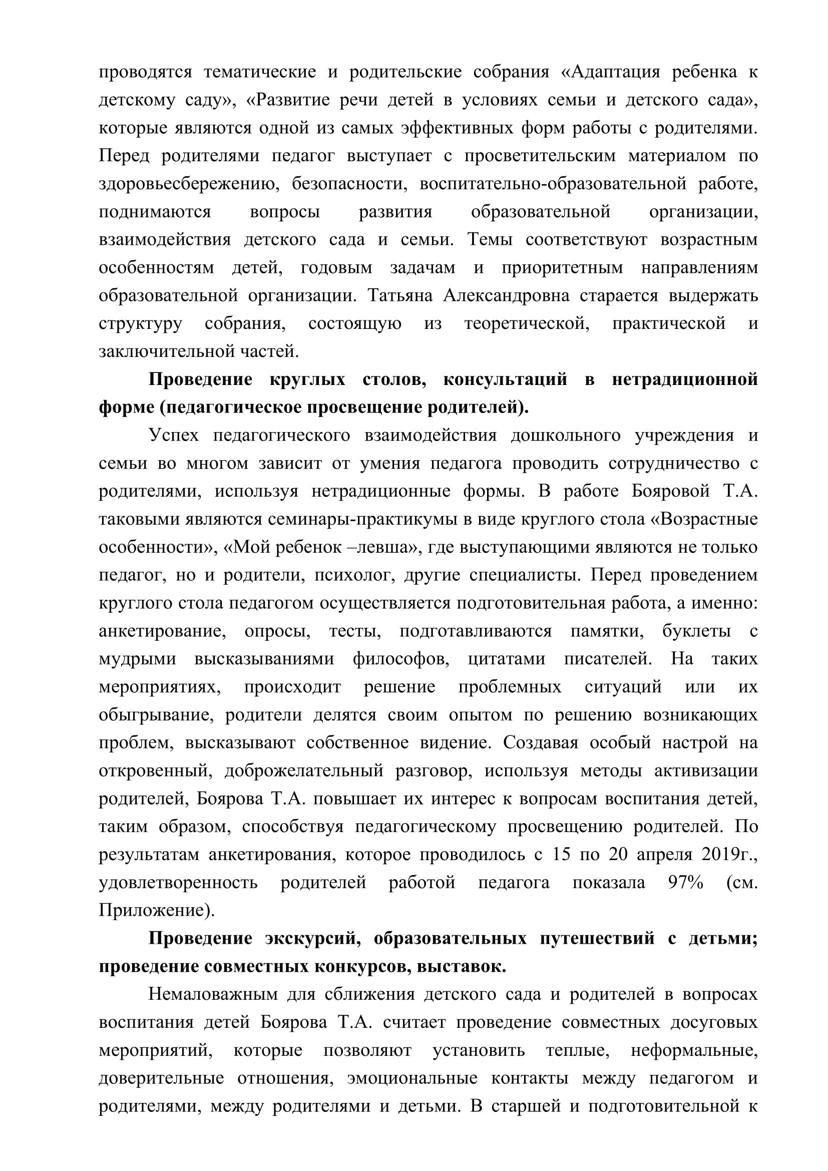

Slide 41
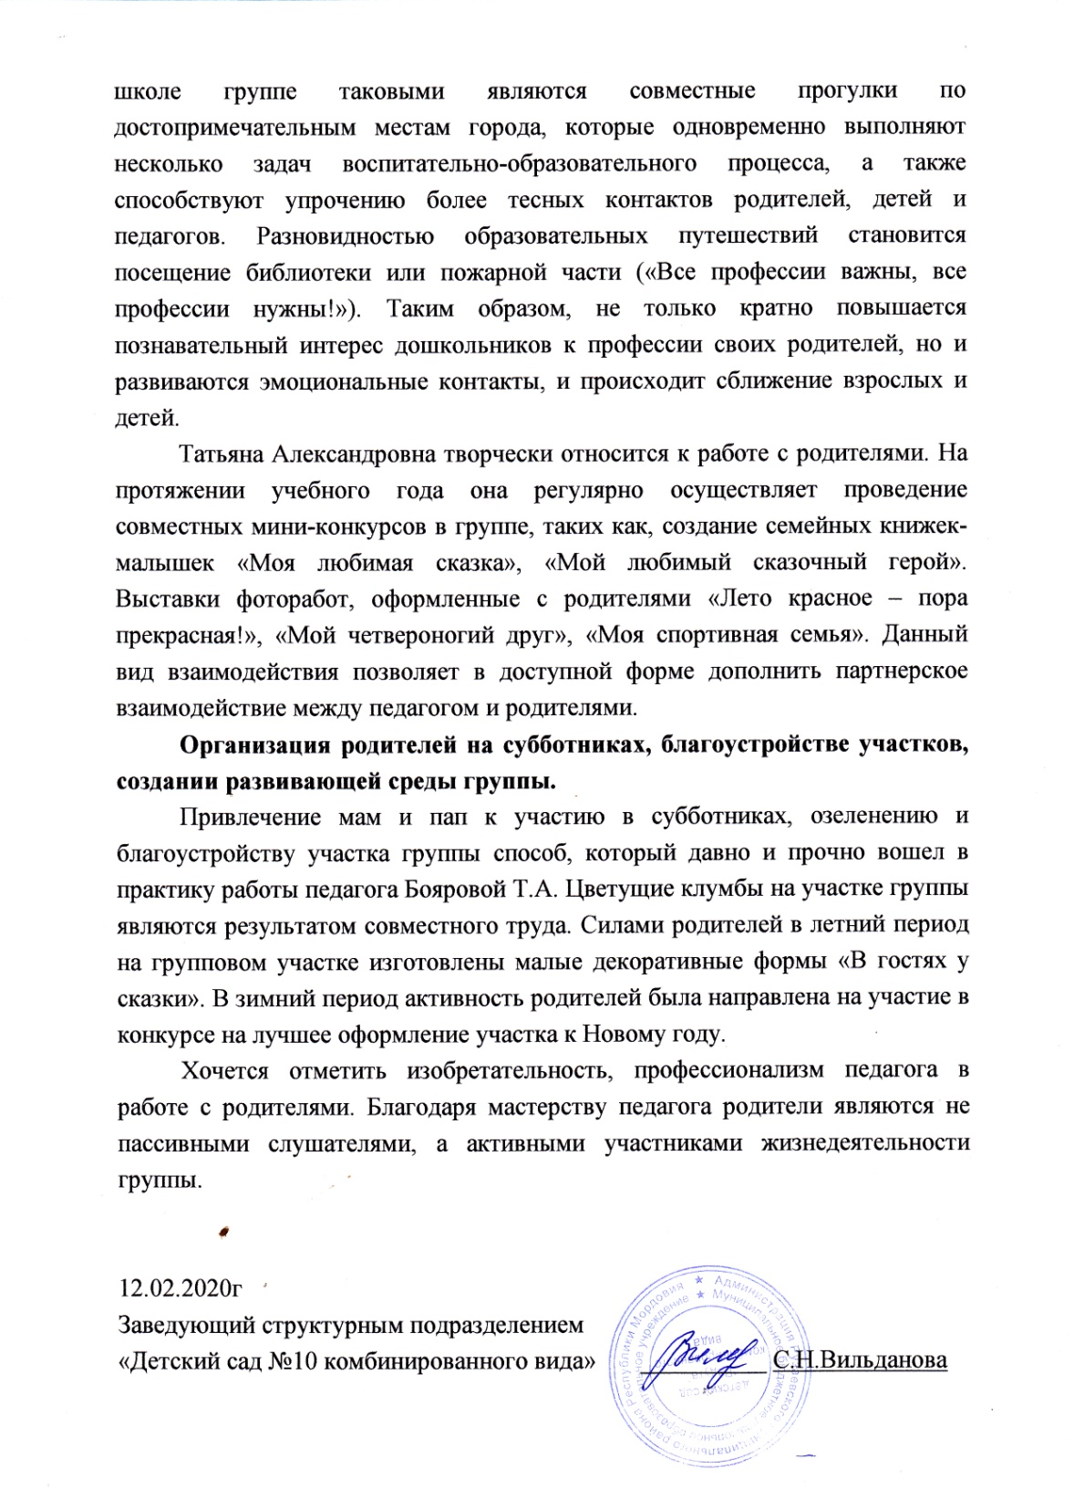

Slide 42
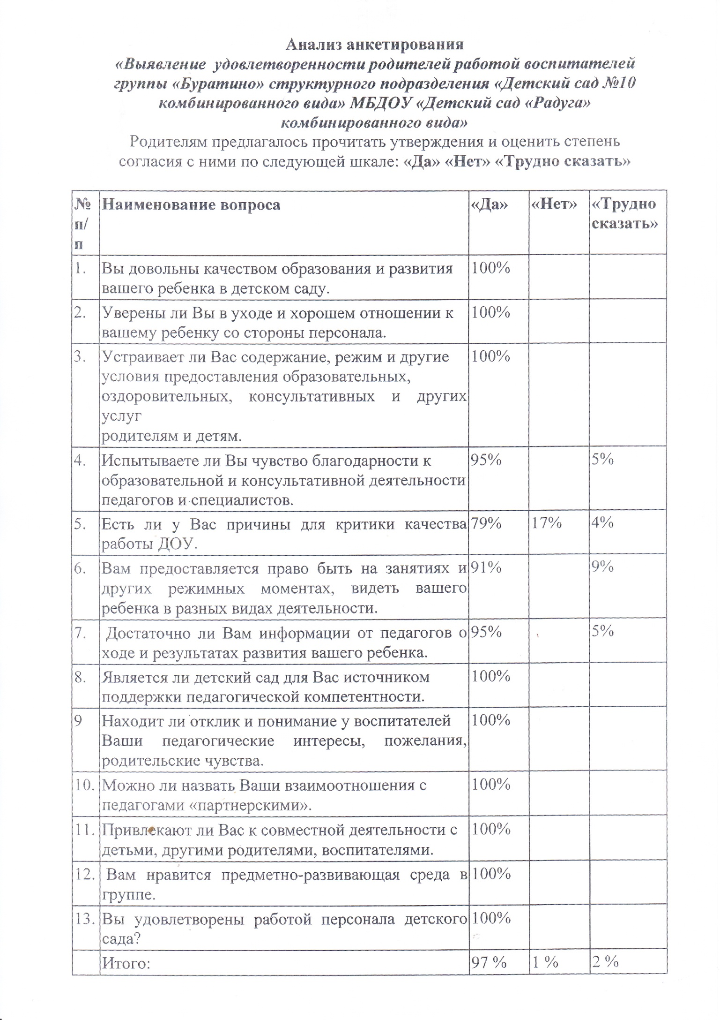

Slide 43
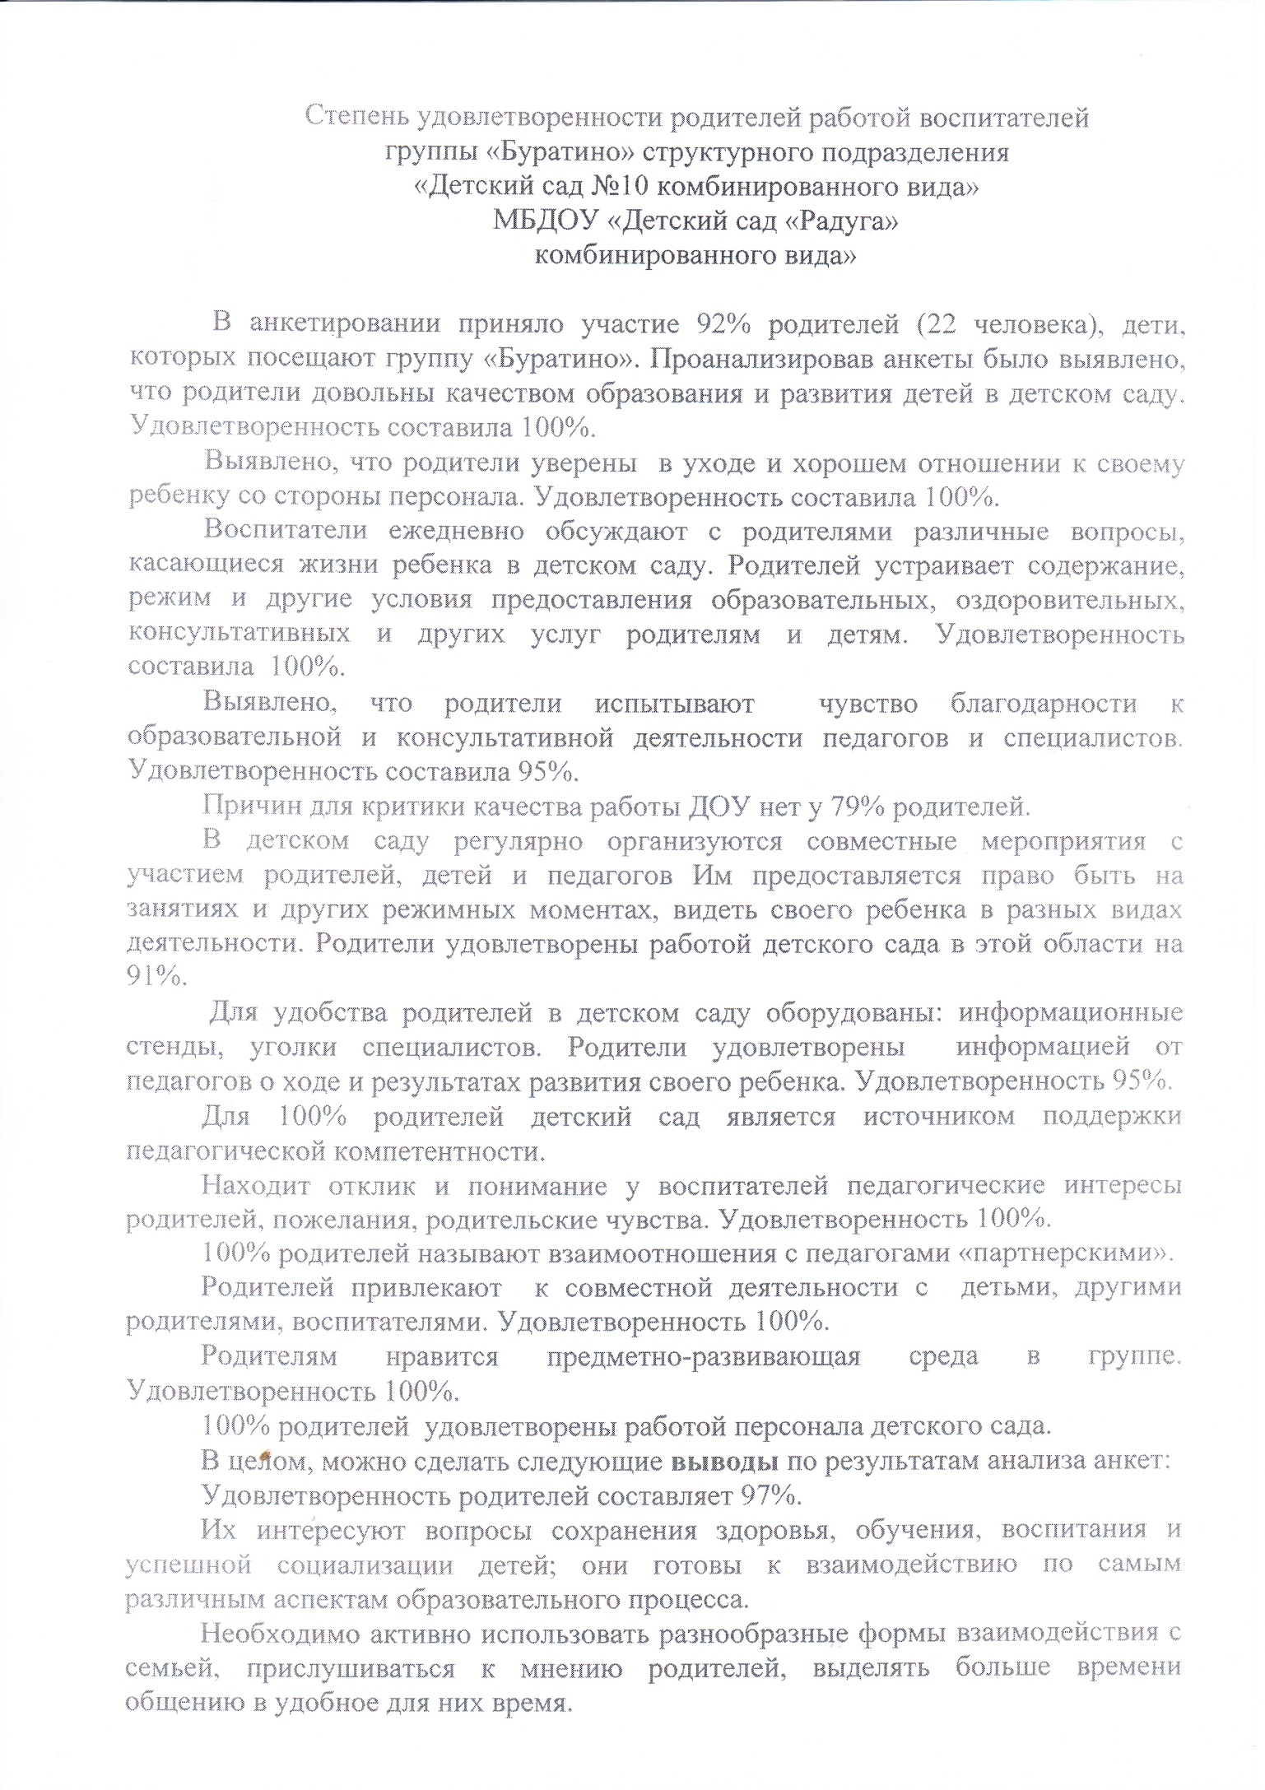

Slide 44


Slide 45
12. РАБОТА С ДЕТЬМИ ИЗ
СОЦИАЛЬНО-НЕБЛАГОПОЛУЧНЫХ СЕМЕЙ

Slide 46
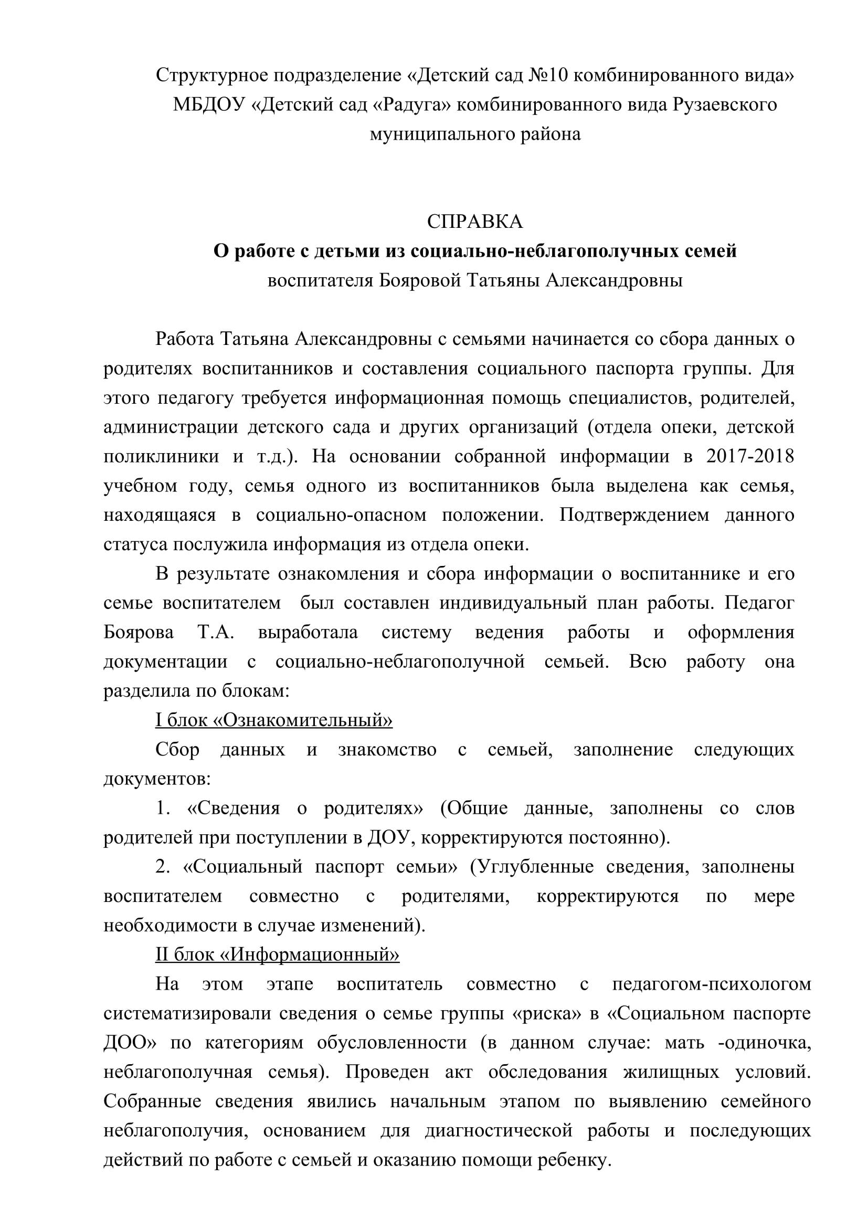

Slide 47
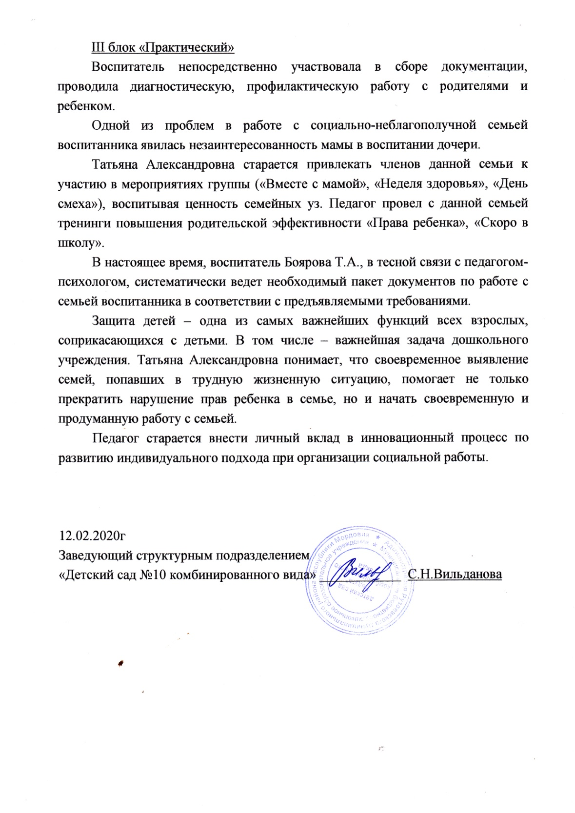

Slide 48
13. УЧАСТИЕ ПЕДАГОГА В ПРОФЕССИОНАЛЬНЫХ КОНКУРСАХ

Slide 49
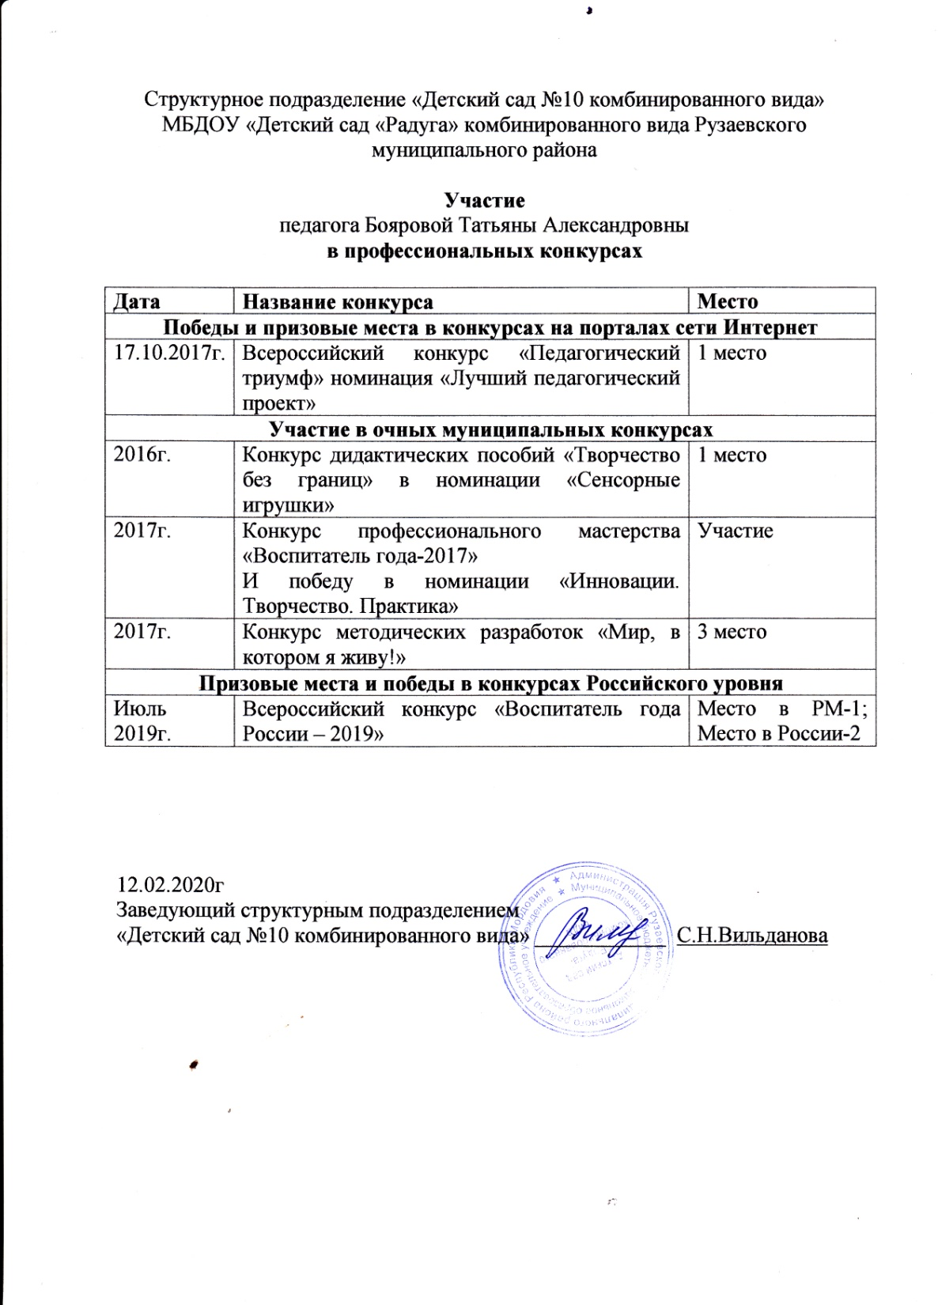

Slide 50
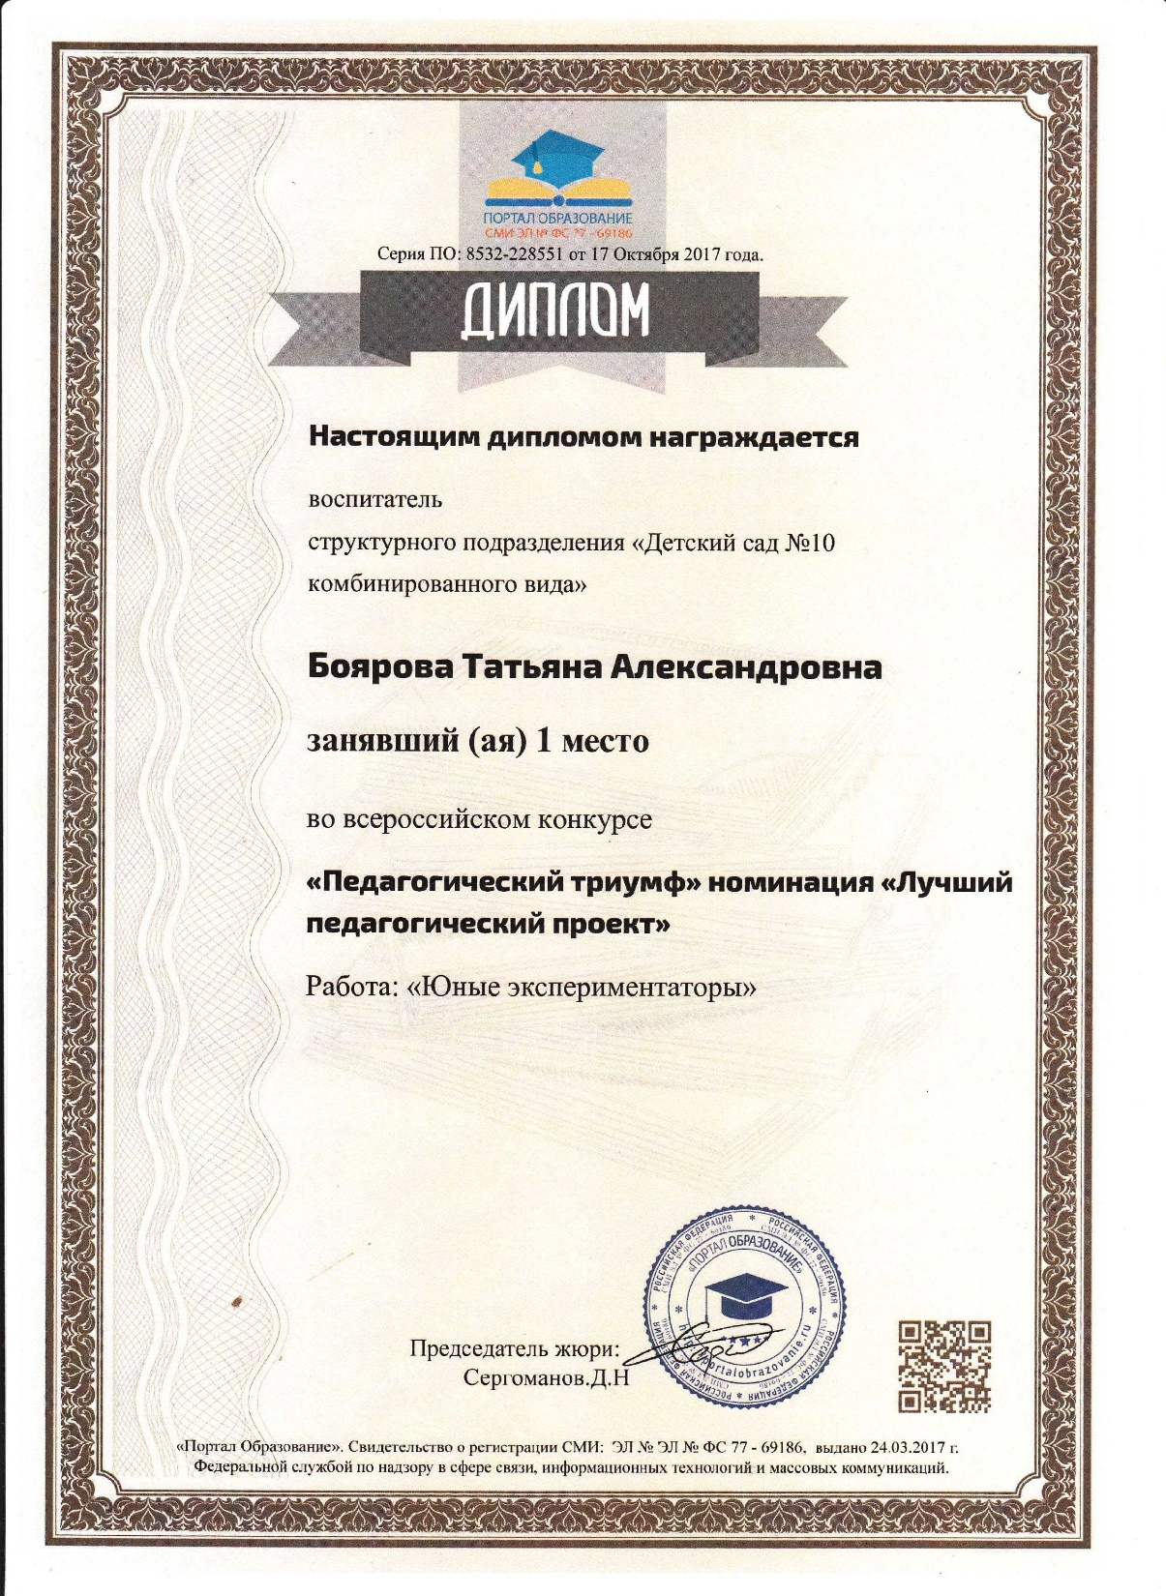

Slide 51


Slide 52


Slide 53


Slide 54
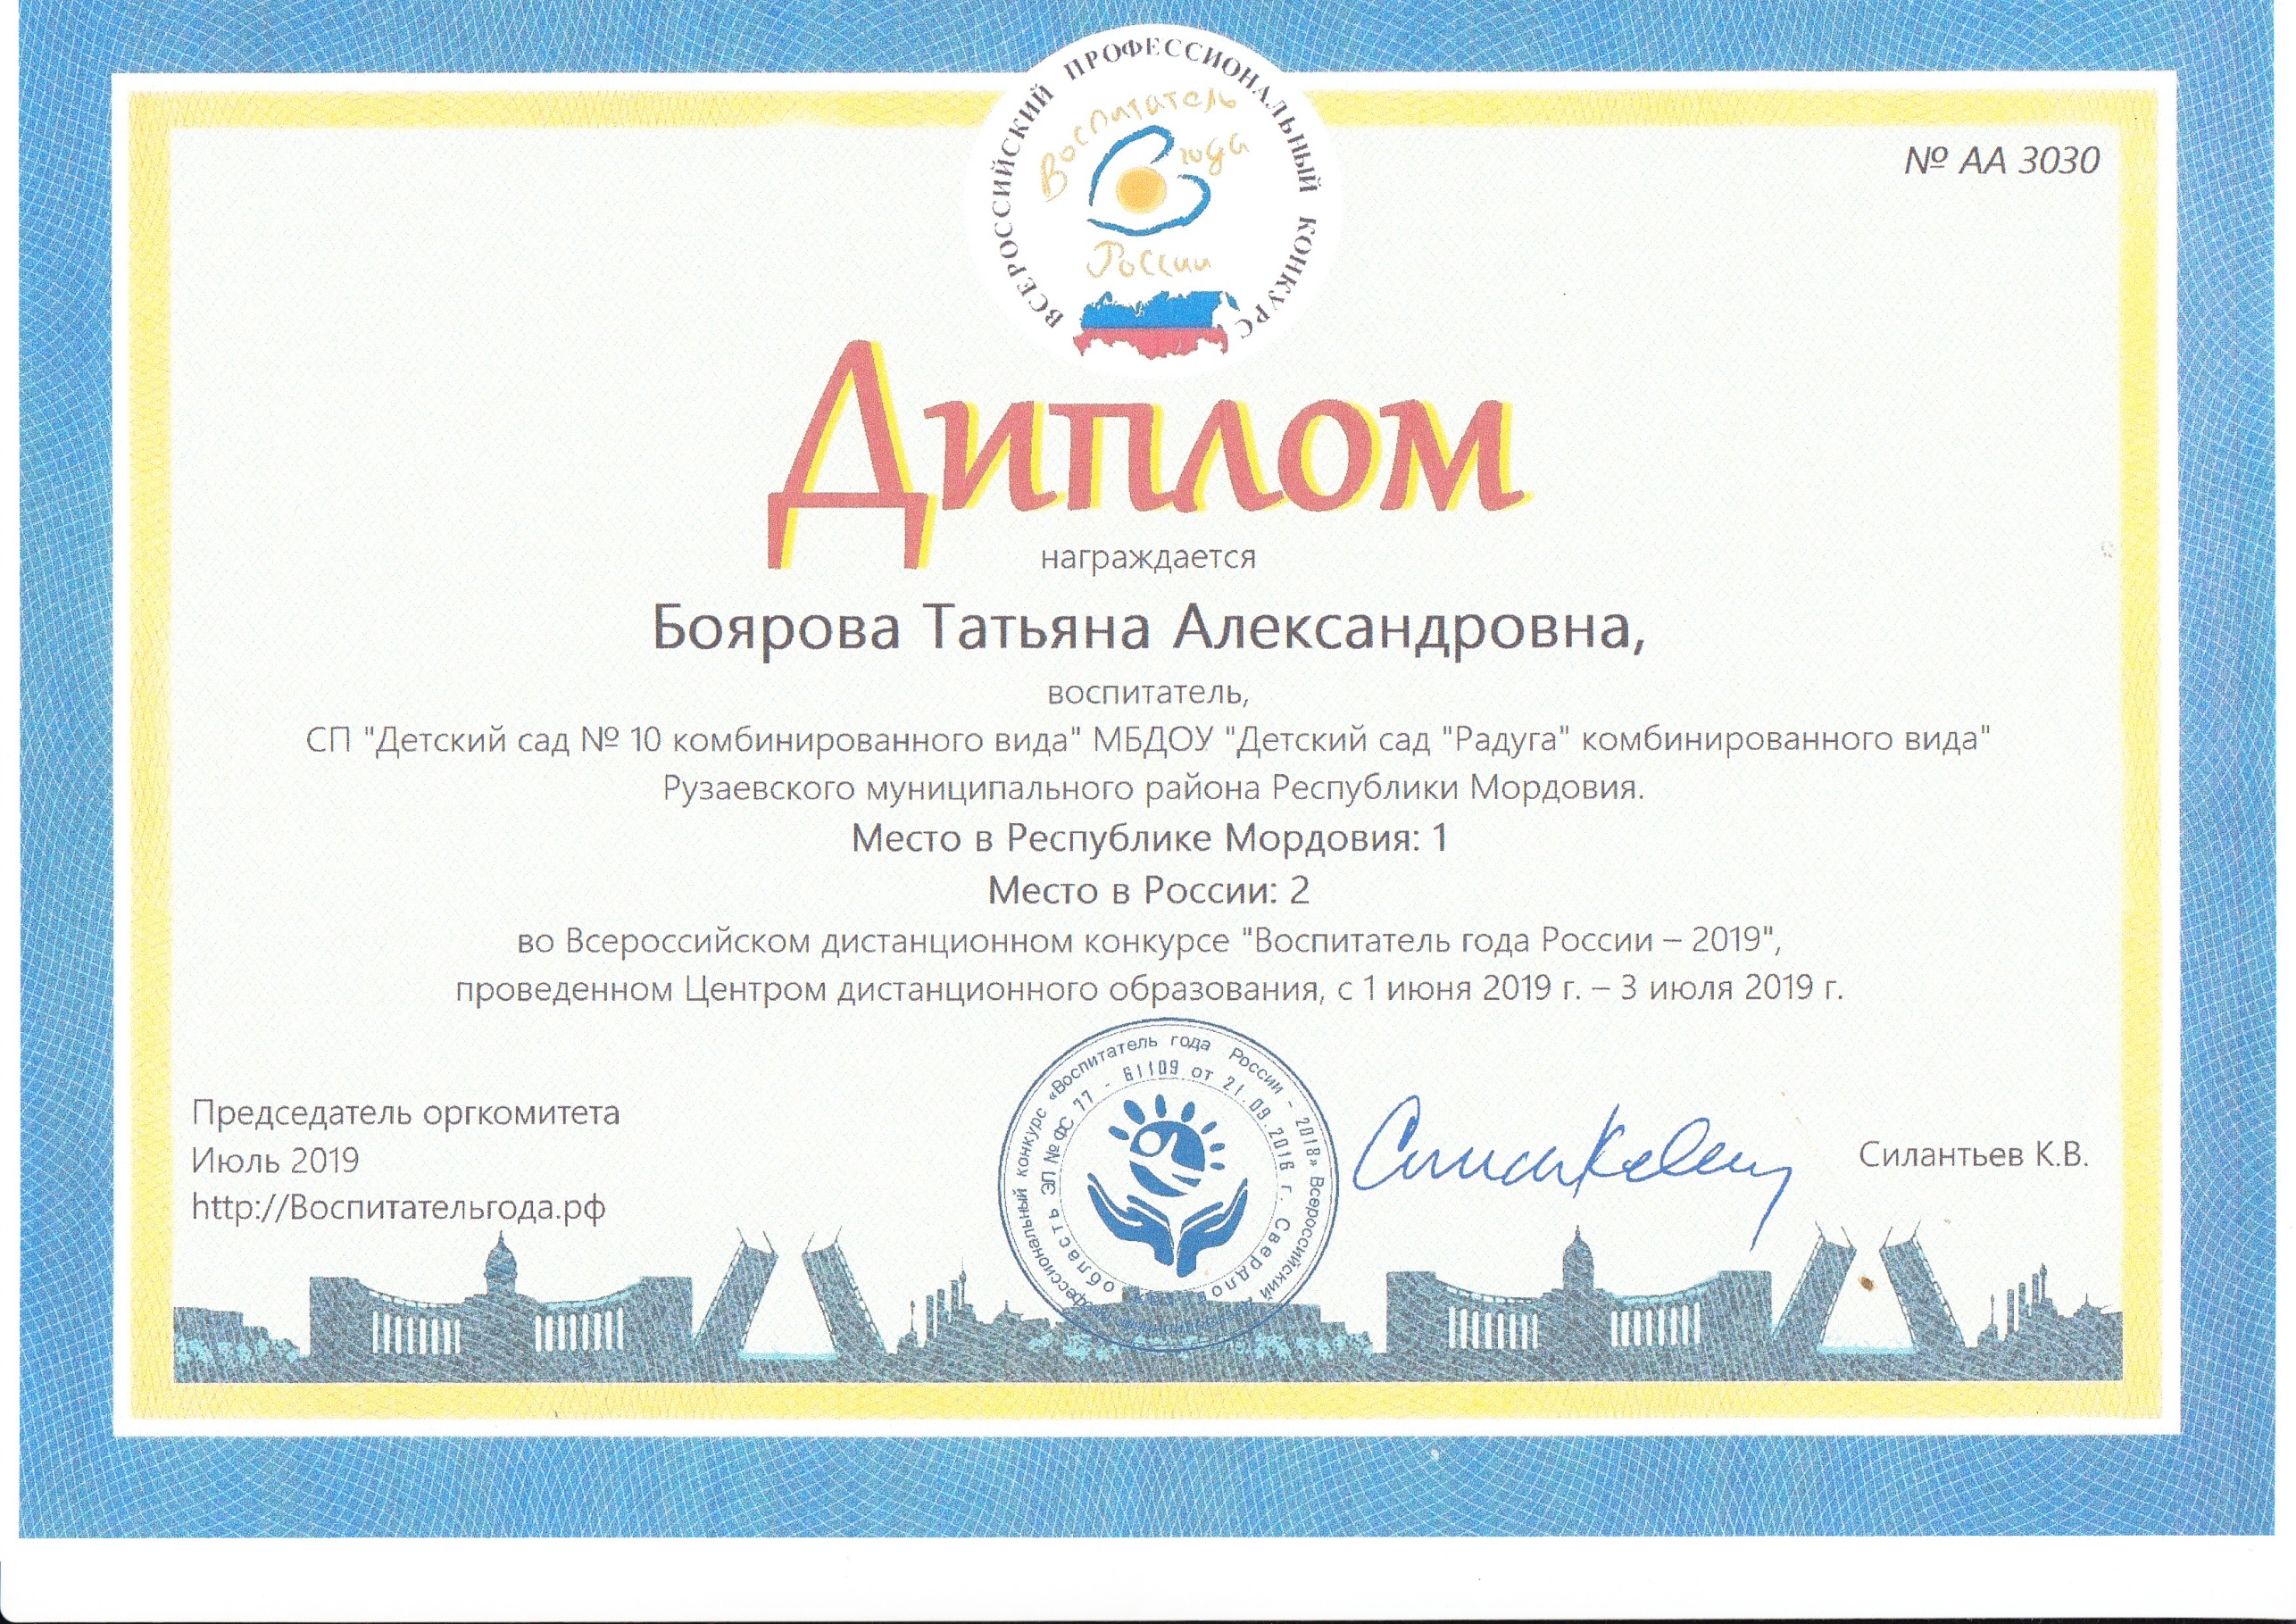

Slide 55
14. НАГРАДЫ И ПООЩРЕНИЯ

Slide 56
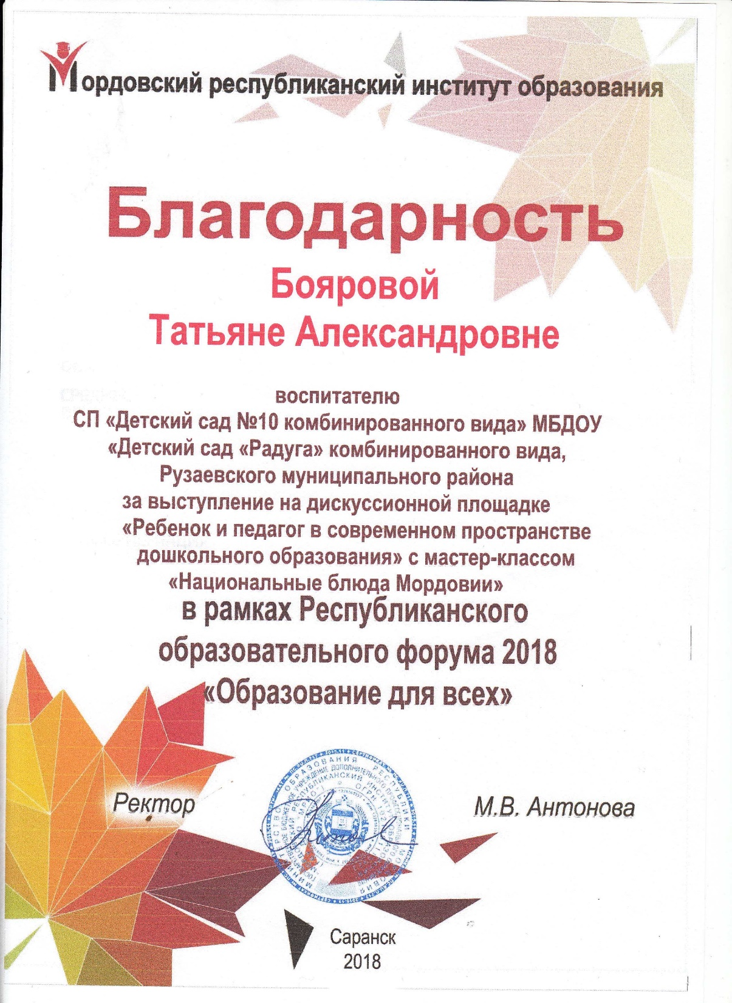

Slide 57
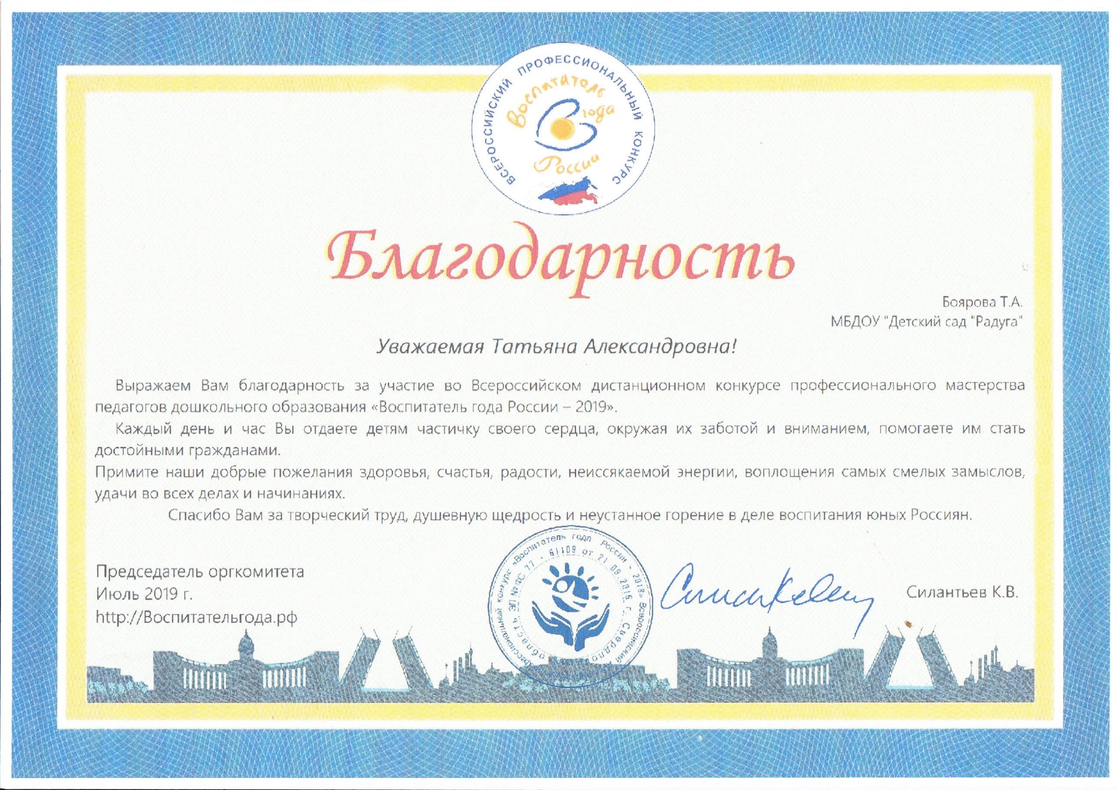

Slide 58


